Slide 1



Erasmus+ Sewilla 2024
Pierwsze Społeczne Liceum Ogólnokształcące Szkoła Mistrzostwa Sportowego w Gdyni
I.E.S. POLITÉCNICO DE SEVILLA , SPAIN

Slide 2
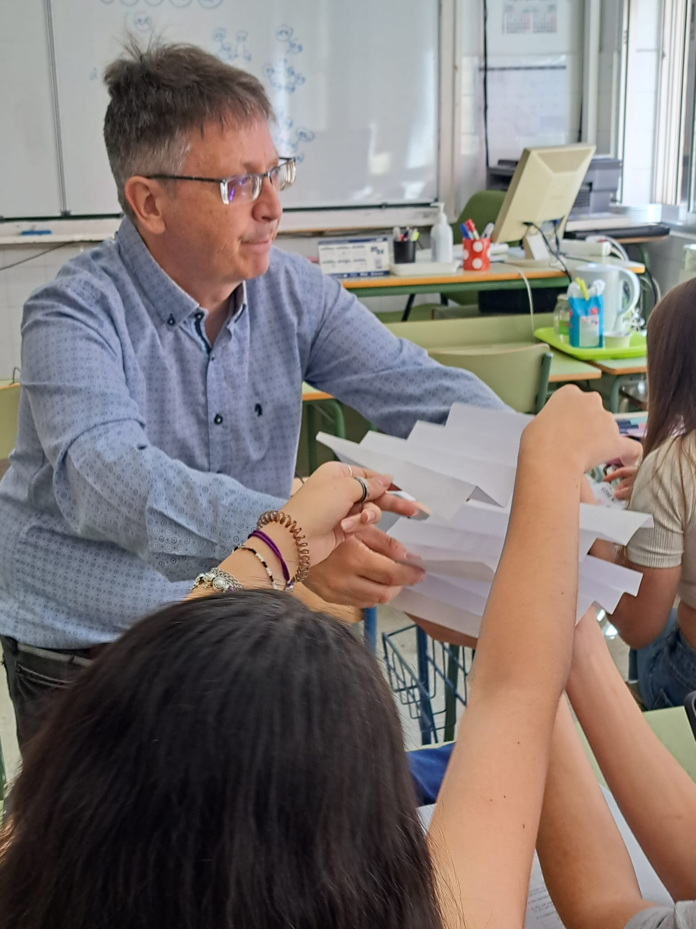
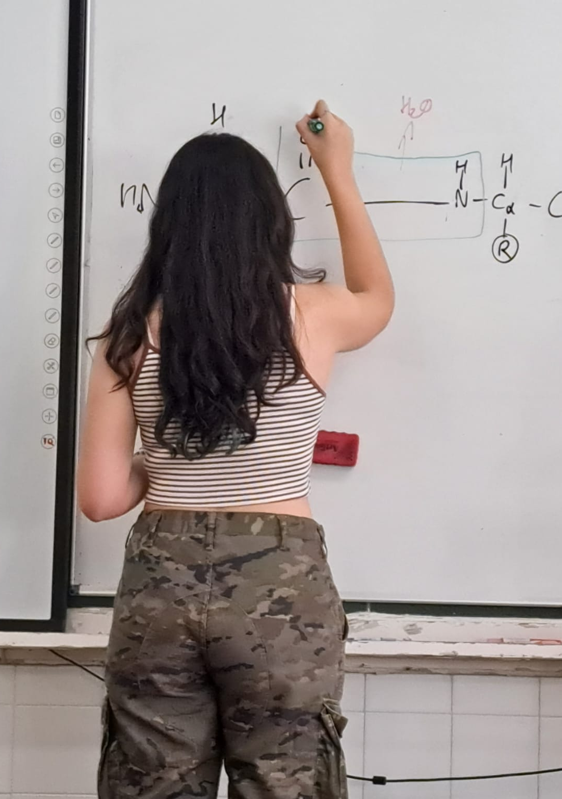
Cel wyjazdu
Obserwacje lekcji ( job shadowing) – celem poznania metod pracy oraz różnic programowych poszczególnych przedmiotów
Zapoznanie się z hiszpańskim systemem edukacji
Zapoznanie się z profilem ucznia umożliwiającym mu podjęcie studiów lub pracy zawodowej – ścieżka edukacyjna

Slide 3
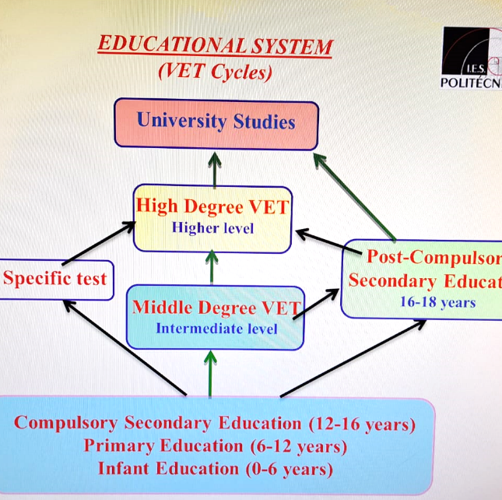
Szkoła partnerska
I.E.S. POLITÉCNICO DE SEVILLA , SPAIN
Możliwe ścieżki edukacyjne

Slide 4
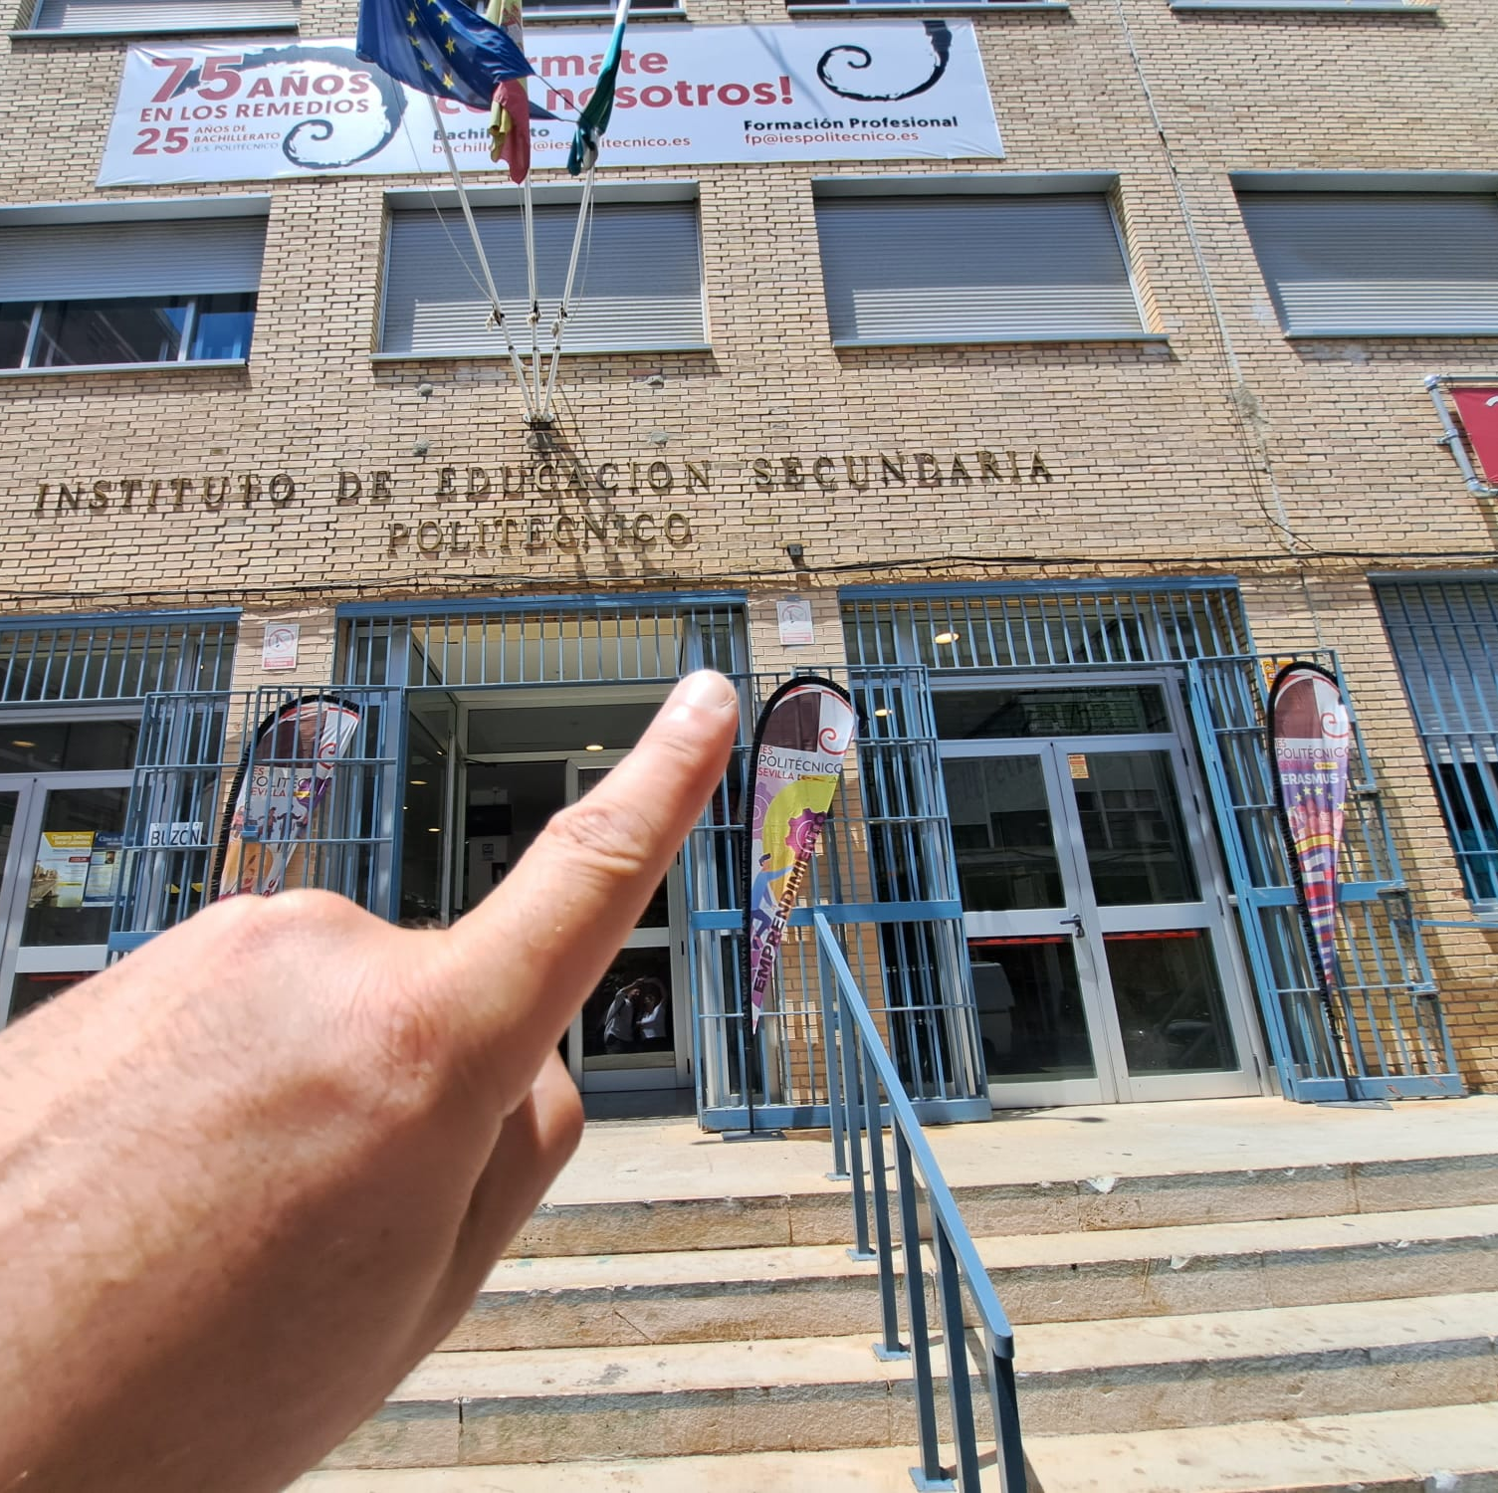
Szkoła partnerska
I.E.S. POLITÉCNICO DE SEVILLA , SPAIN
Budynek
Wyposażenie
Wielkość sal
Laboratoria

Slide 5
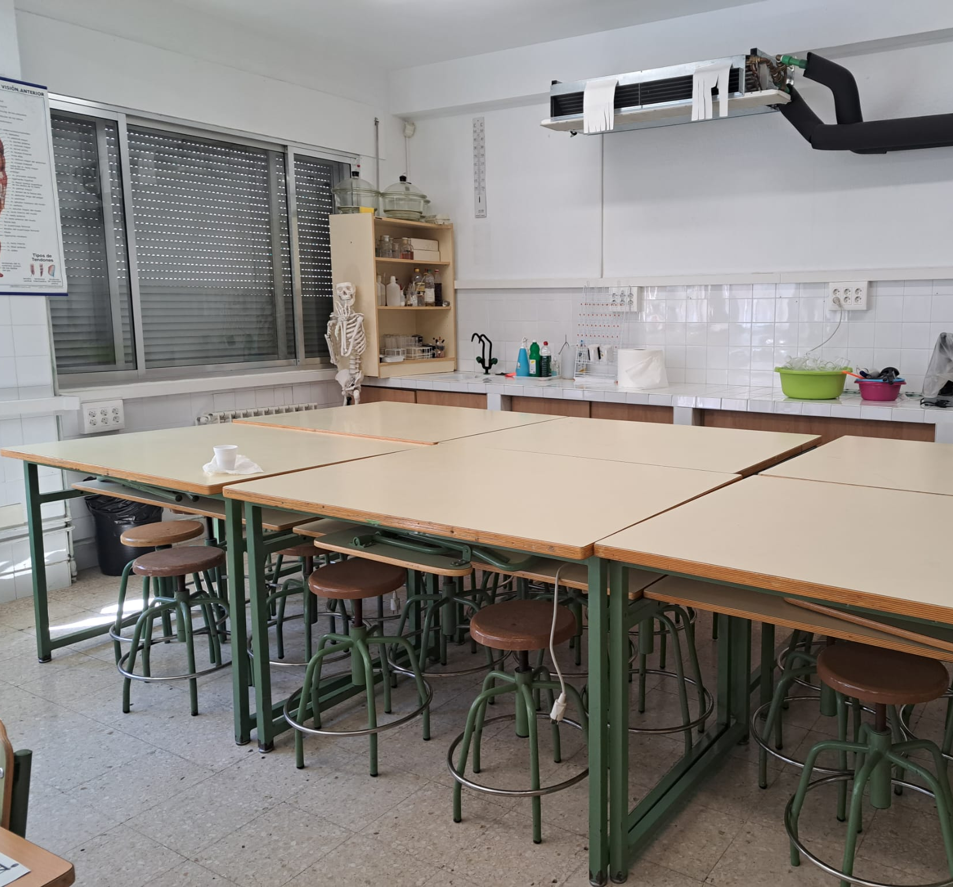
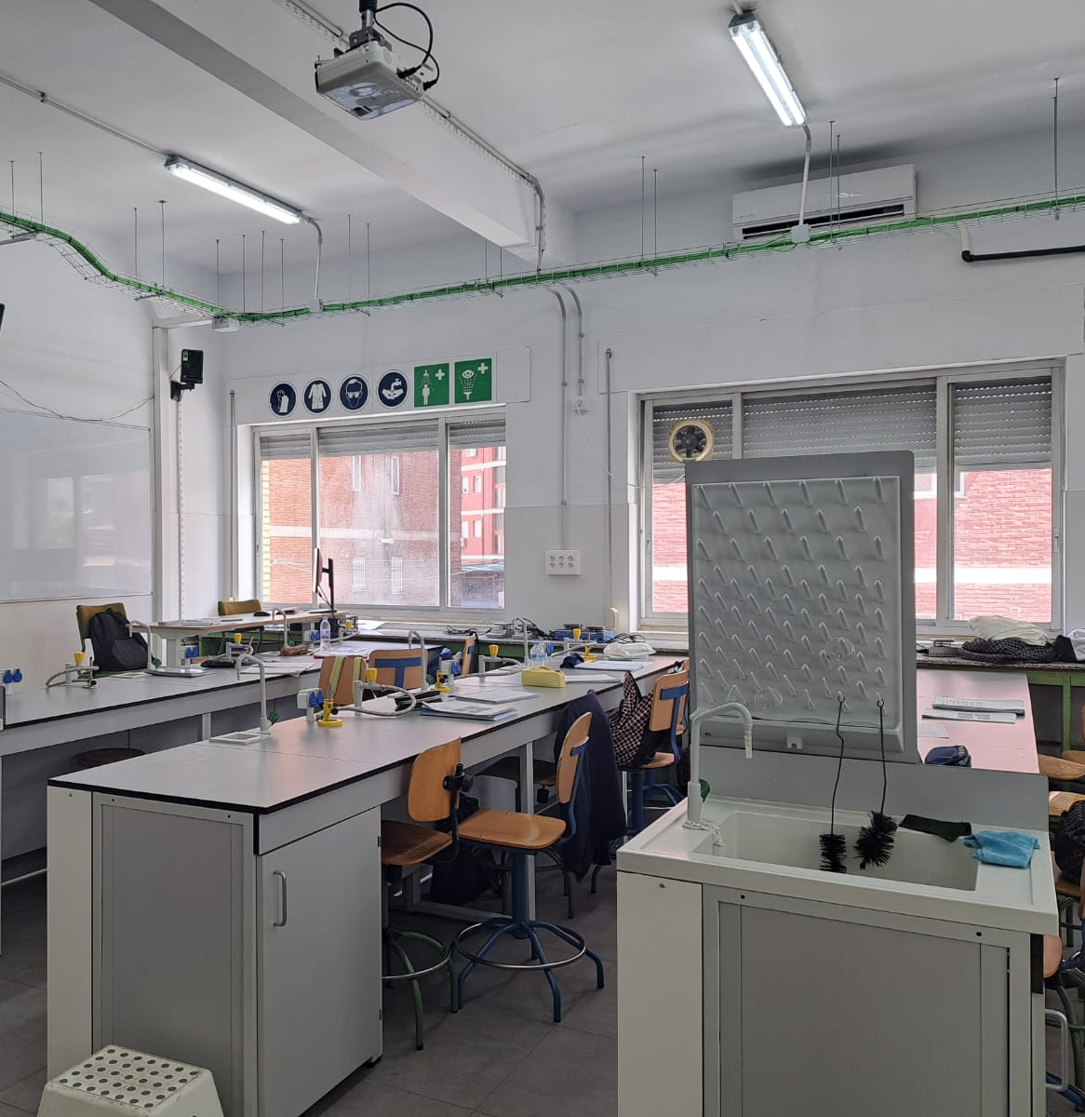
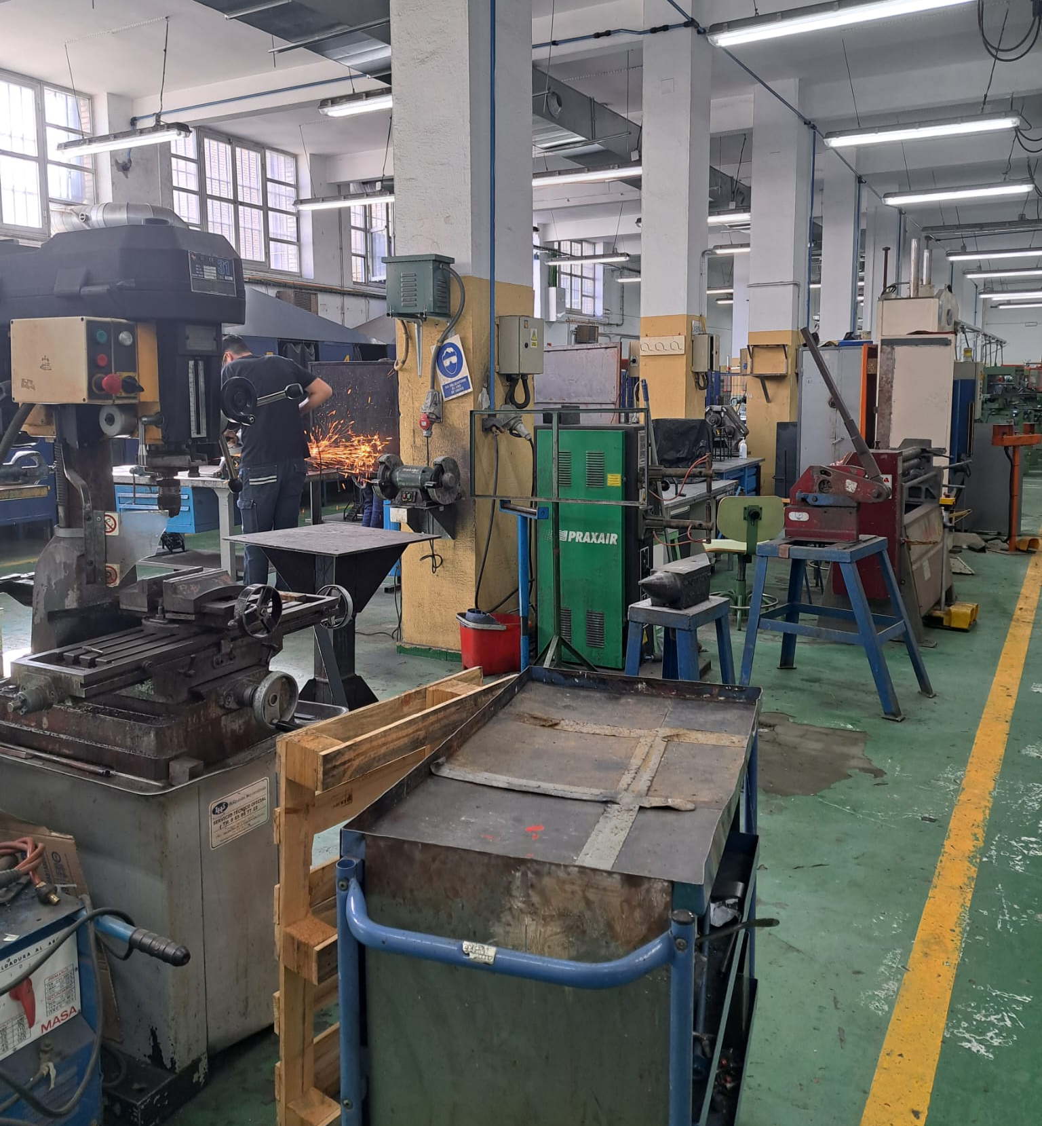
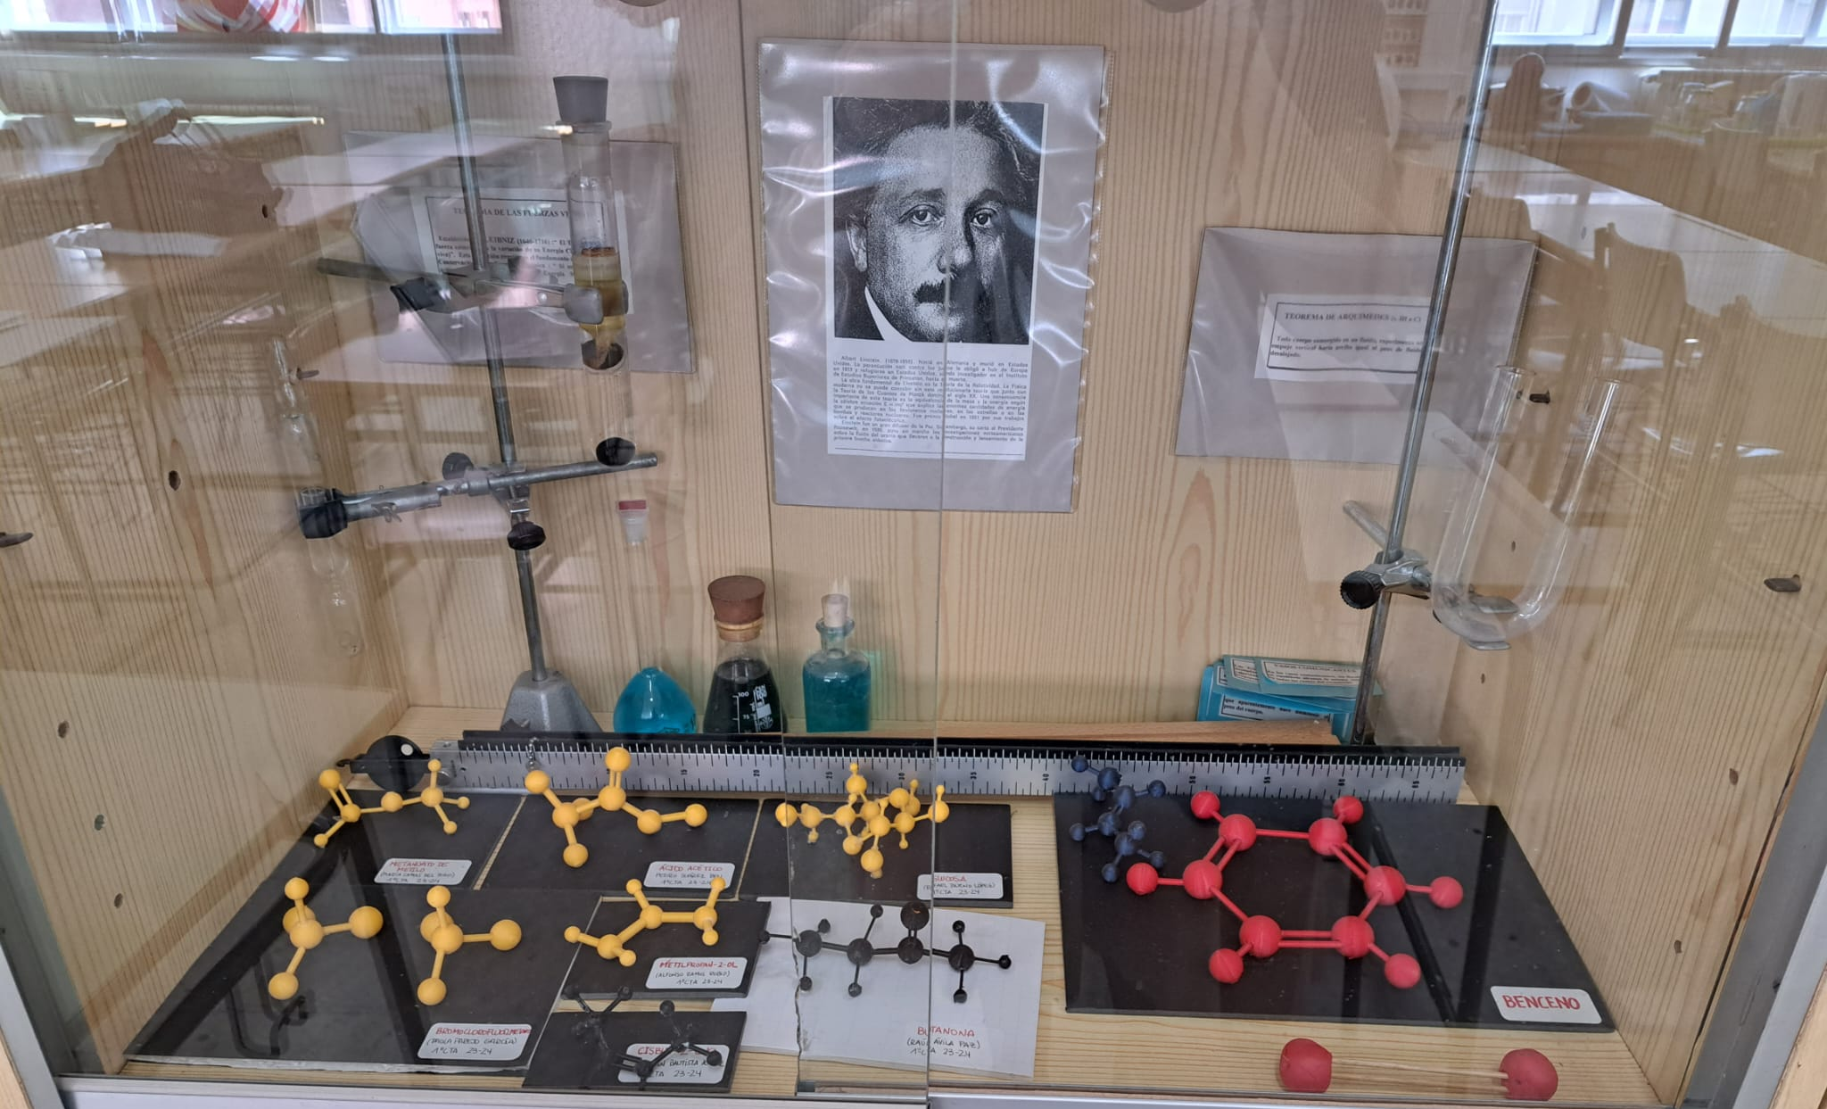
Szkoła partnerska
I.E.S. POLITÉCNICO DE SEVILLA , SPAIN
Budynek
Wyposażenie
Wielkość sal
Laboratoria

Slide 6
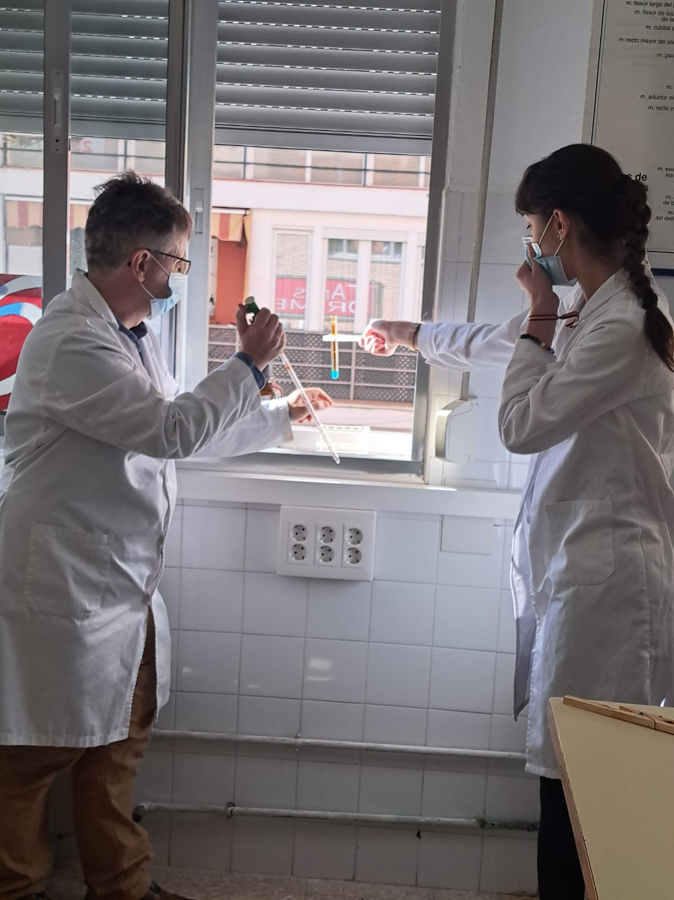
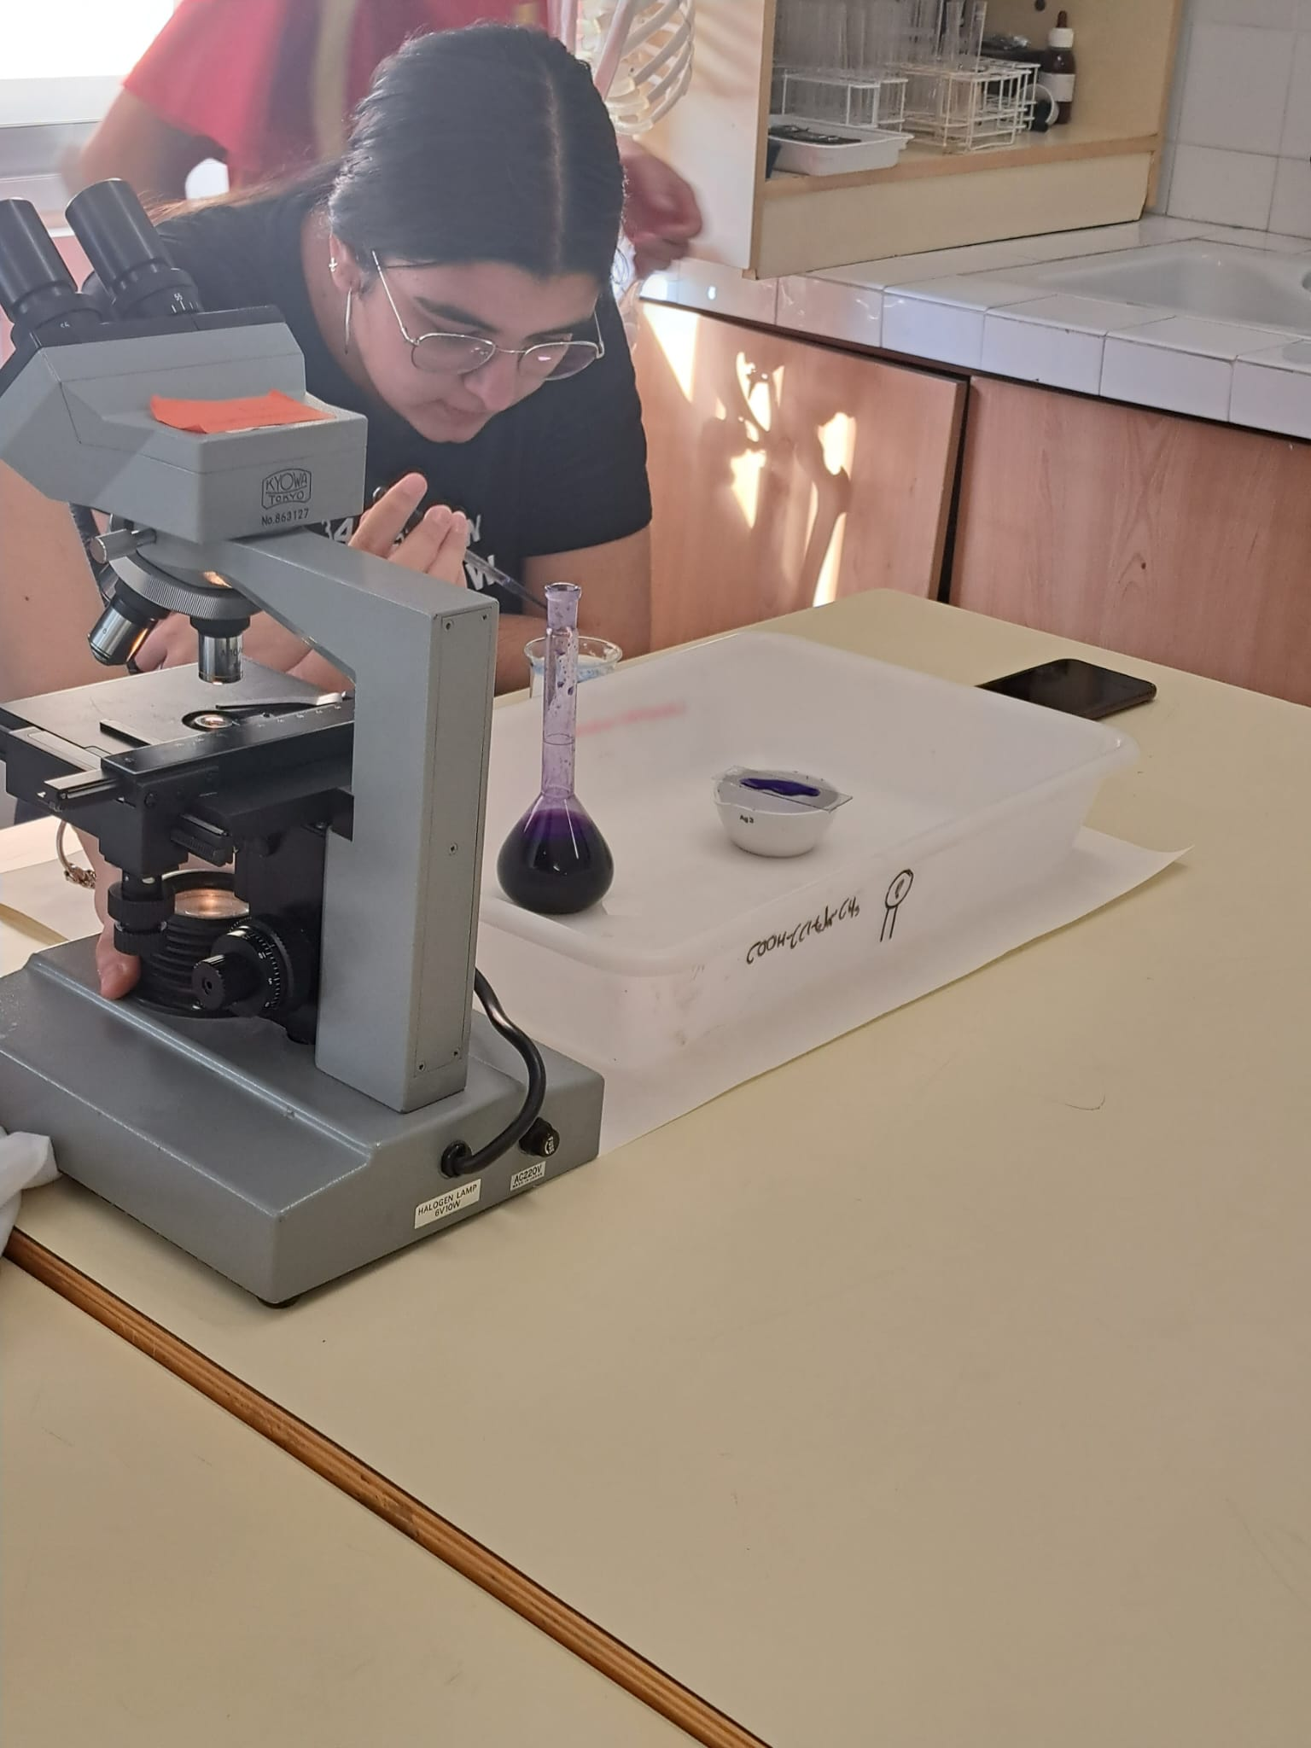
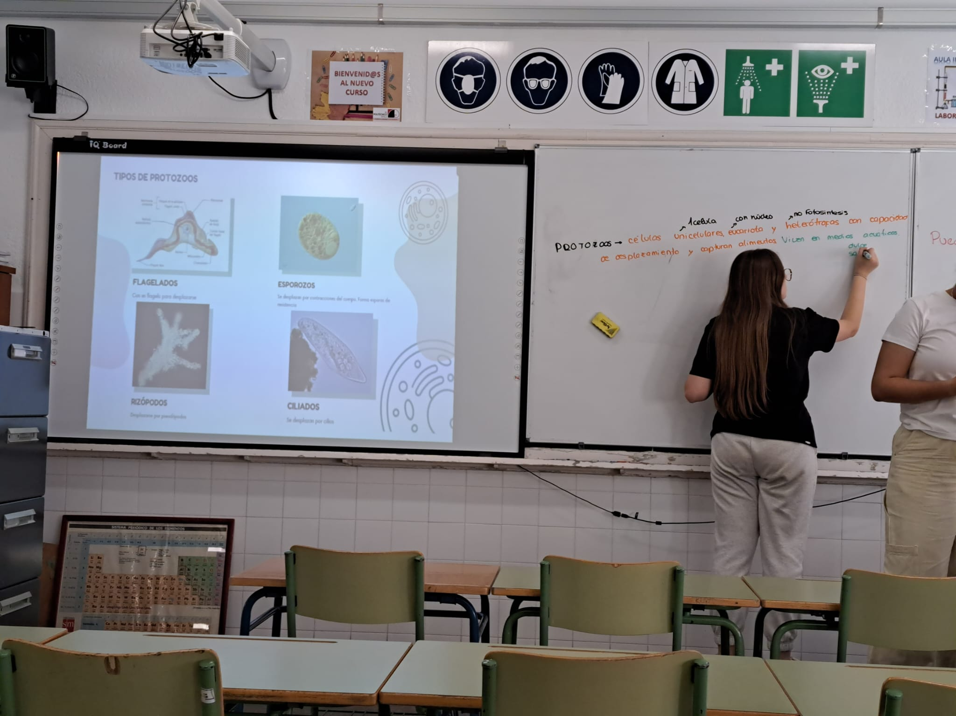
Uzyskane efekty
Poznanie nowych metod i narzędzi pracy w zakresie lekcji biologii
Dzięki możliwości obserwacji pracy nauczyciela biologii Jose Pedro mogliśmy poznać różnice w podstawie programowej nauczanego przedmiotu.
Zapoznanie się ze sposobami aktywizacji ucznów w czasie trwania zajęć. Młodzież po wprowadzeniu w treści podstawy programowej w czasie zajęć bierze udział w quizach, układa mapę myśli, obserwuje pokazy, doświadczenia lub wykonuje ćwiczenia praktyczne.
Lekcja trwa pełną godzinę zegarową

Slide 7
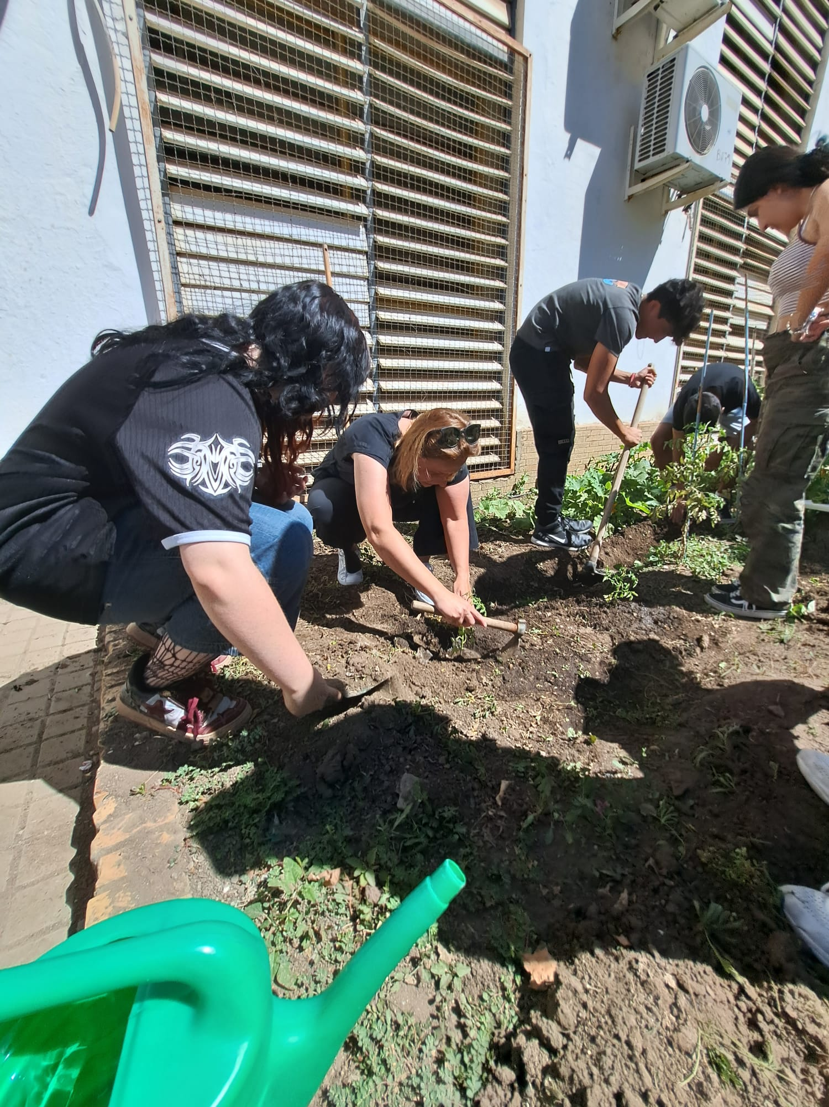
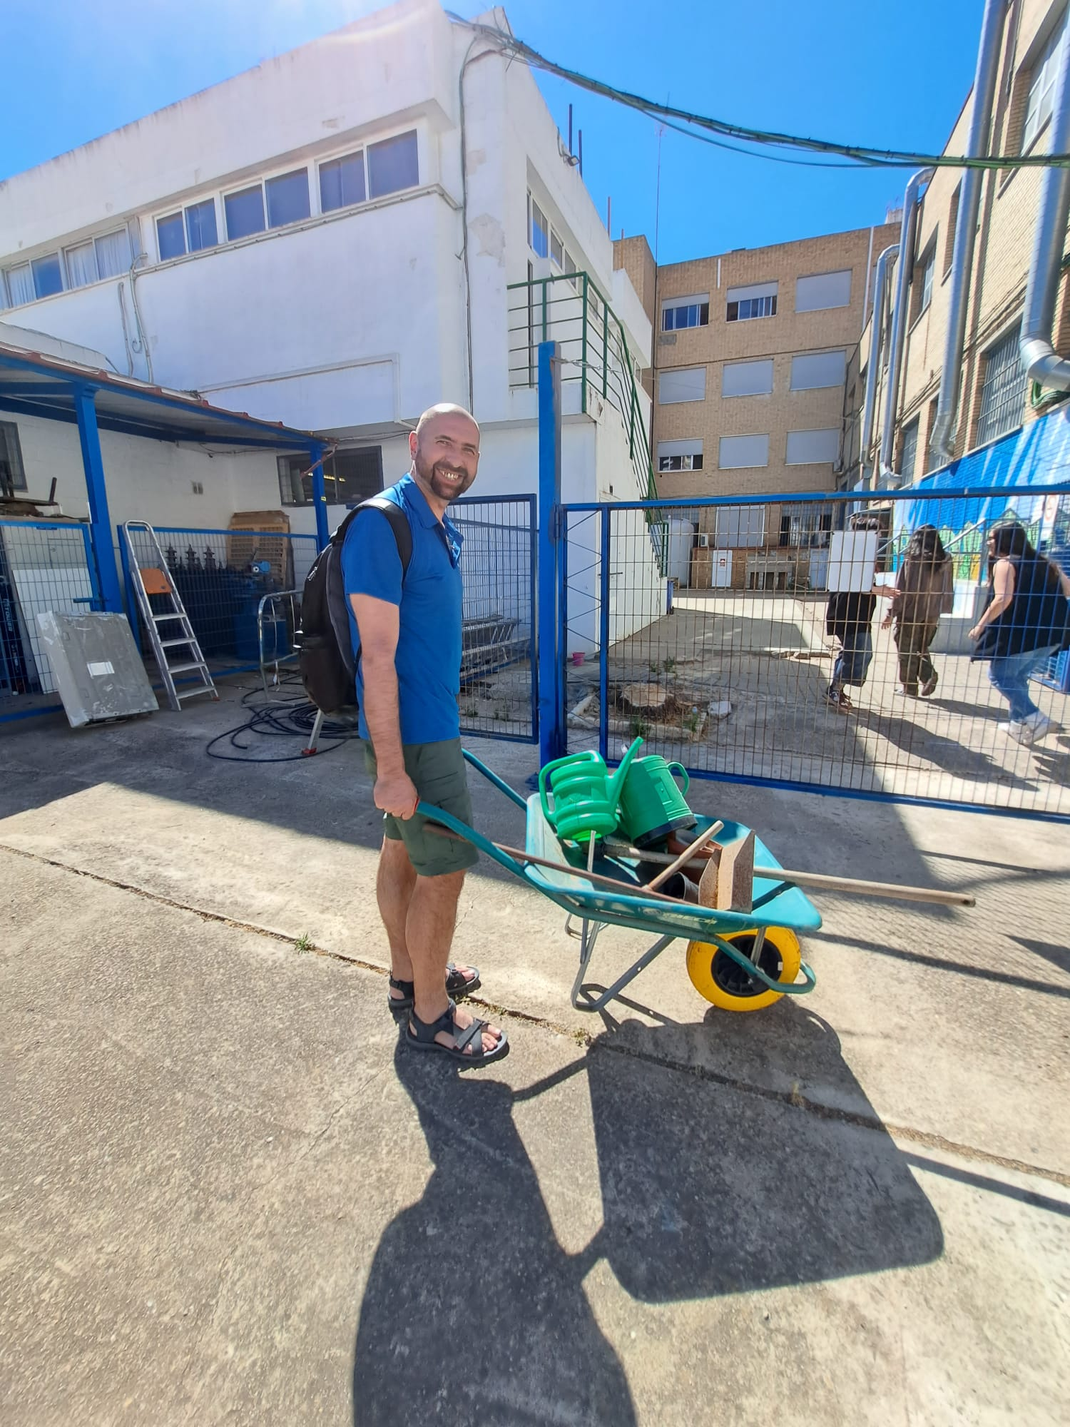
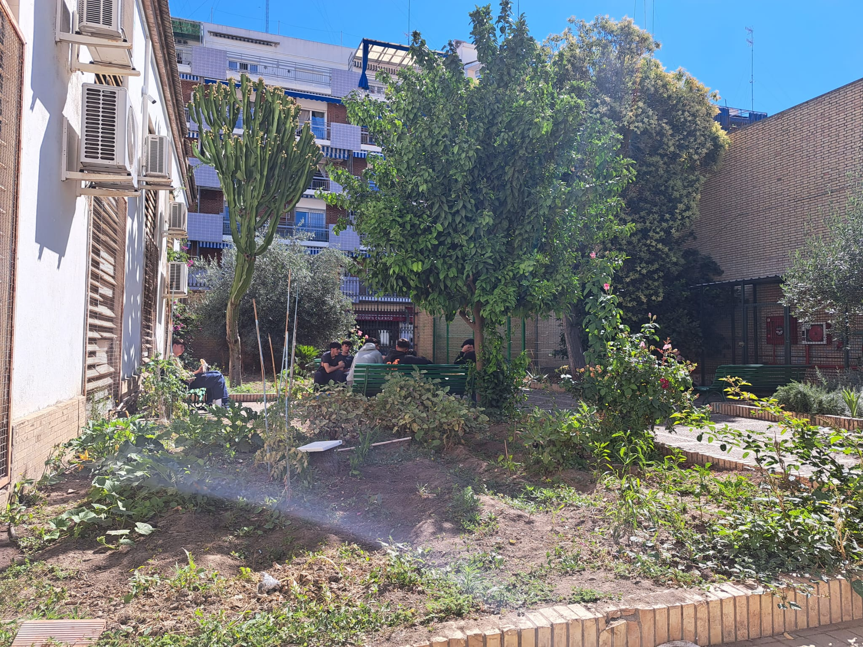
Uzyskane efekty
2. Zaadoptowanie dobrych praktyk na grunt naszej szkoły.
Zajęcia w szkolnym
ogrodzie są obowiązkowe
dla uczniów rozszerzających biologię.
Stanowią one miłe urozmaicenie
tygodniowego planu lekcji.
Uczą odpowiedzialności i współpracy.

Slide 8
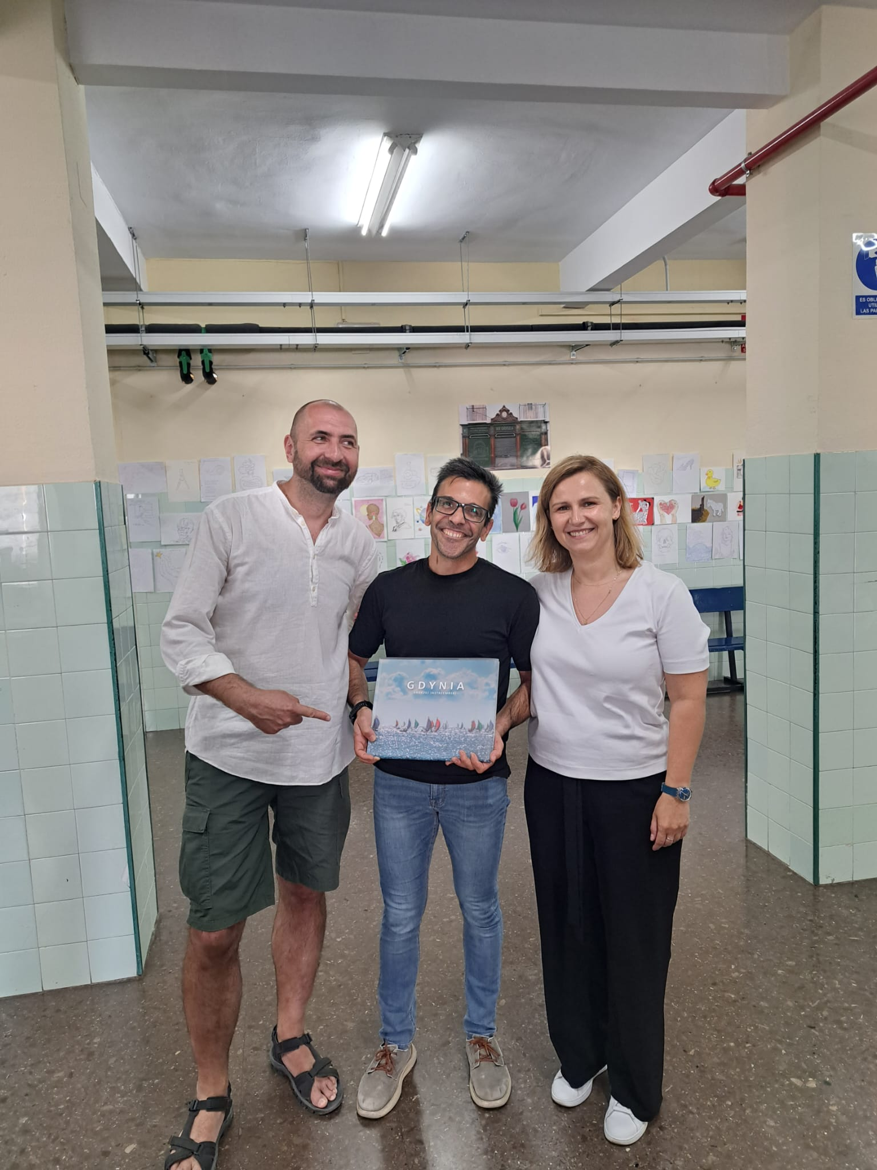
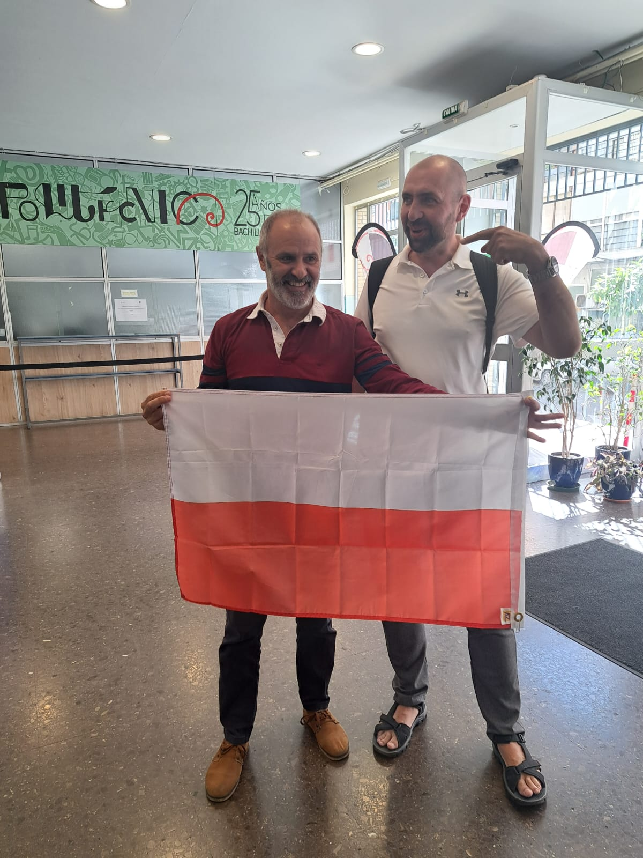
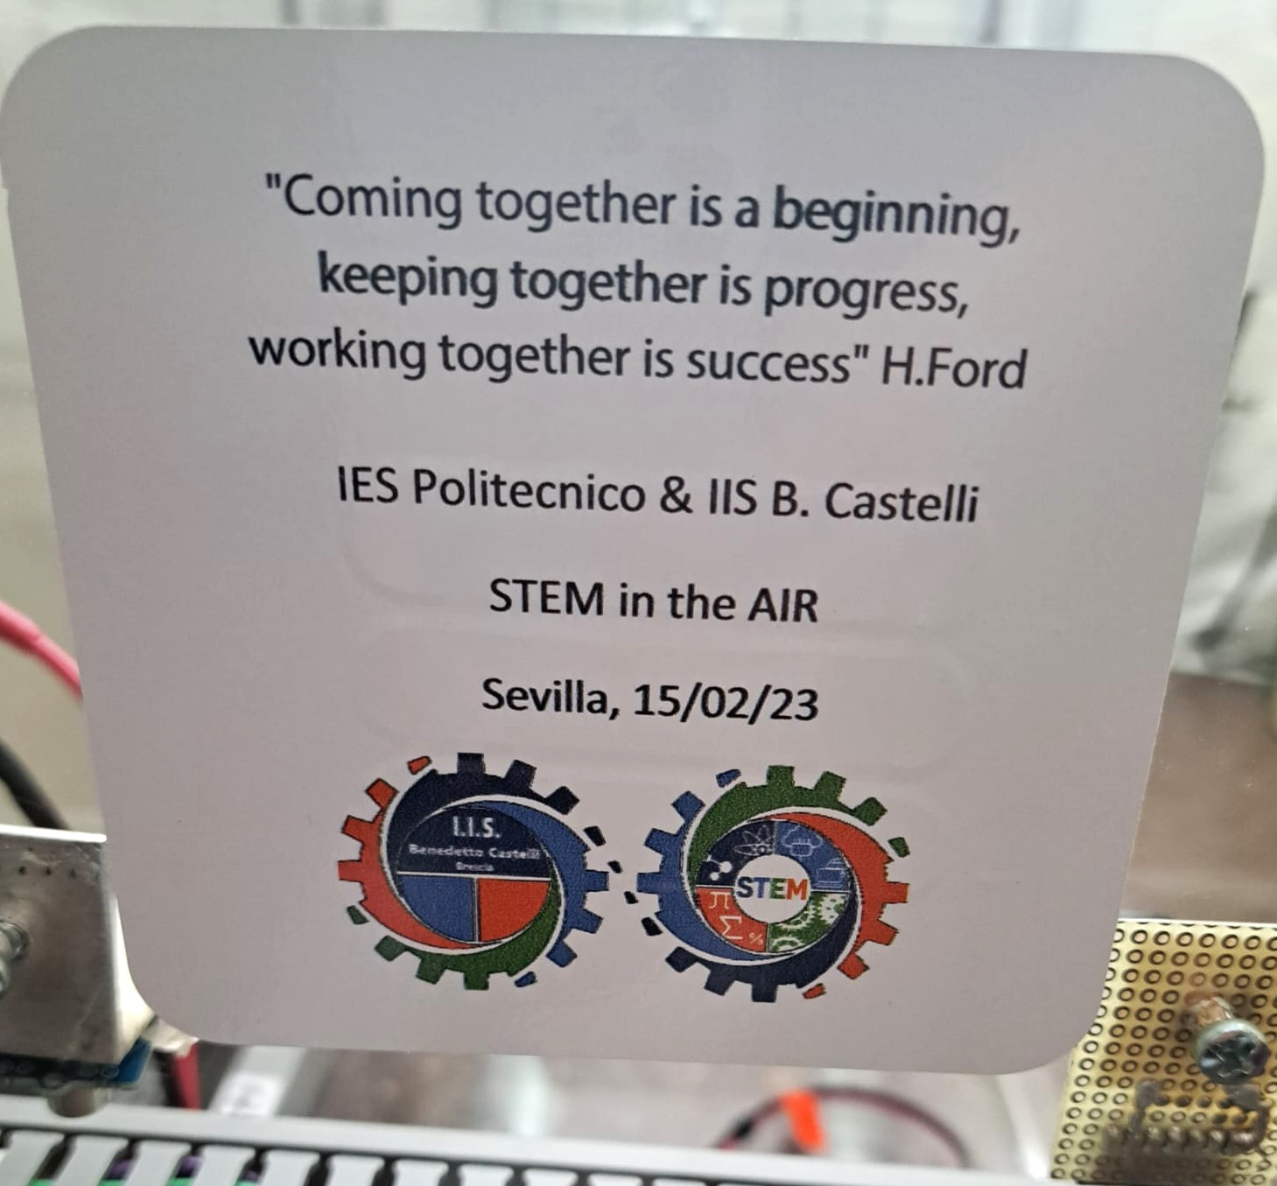
Uzyskane efekty
3. Zapoznanie się z organizacją pracy szkoły
Zarówno w naszej szkole jak również w Hiszpanii ważna jest
współpraca między nauczycielami oraz wzajemne dobre relacje.
Świetnie współpracowało Nam z gronem pedagogicznym, byliśmy
dobrymi ambasadorami
naszej placówki.

Slide 9
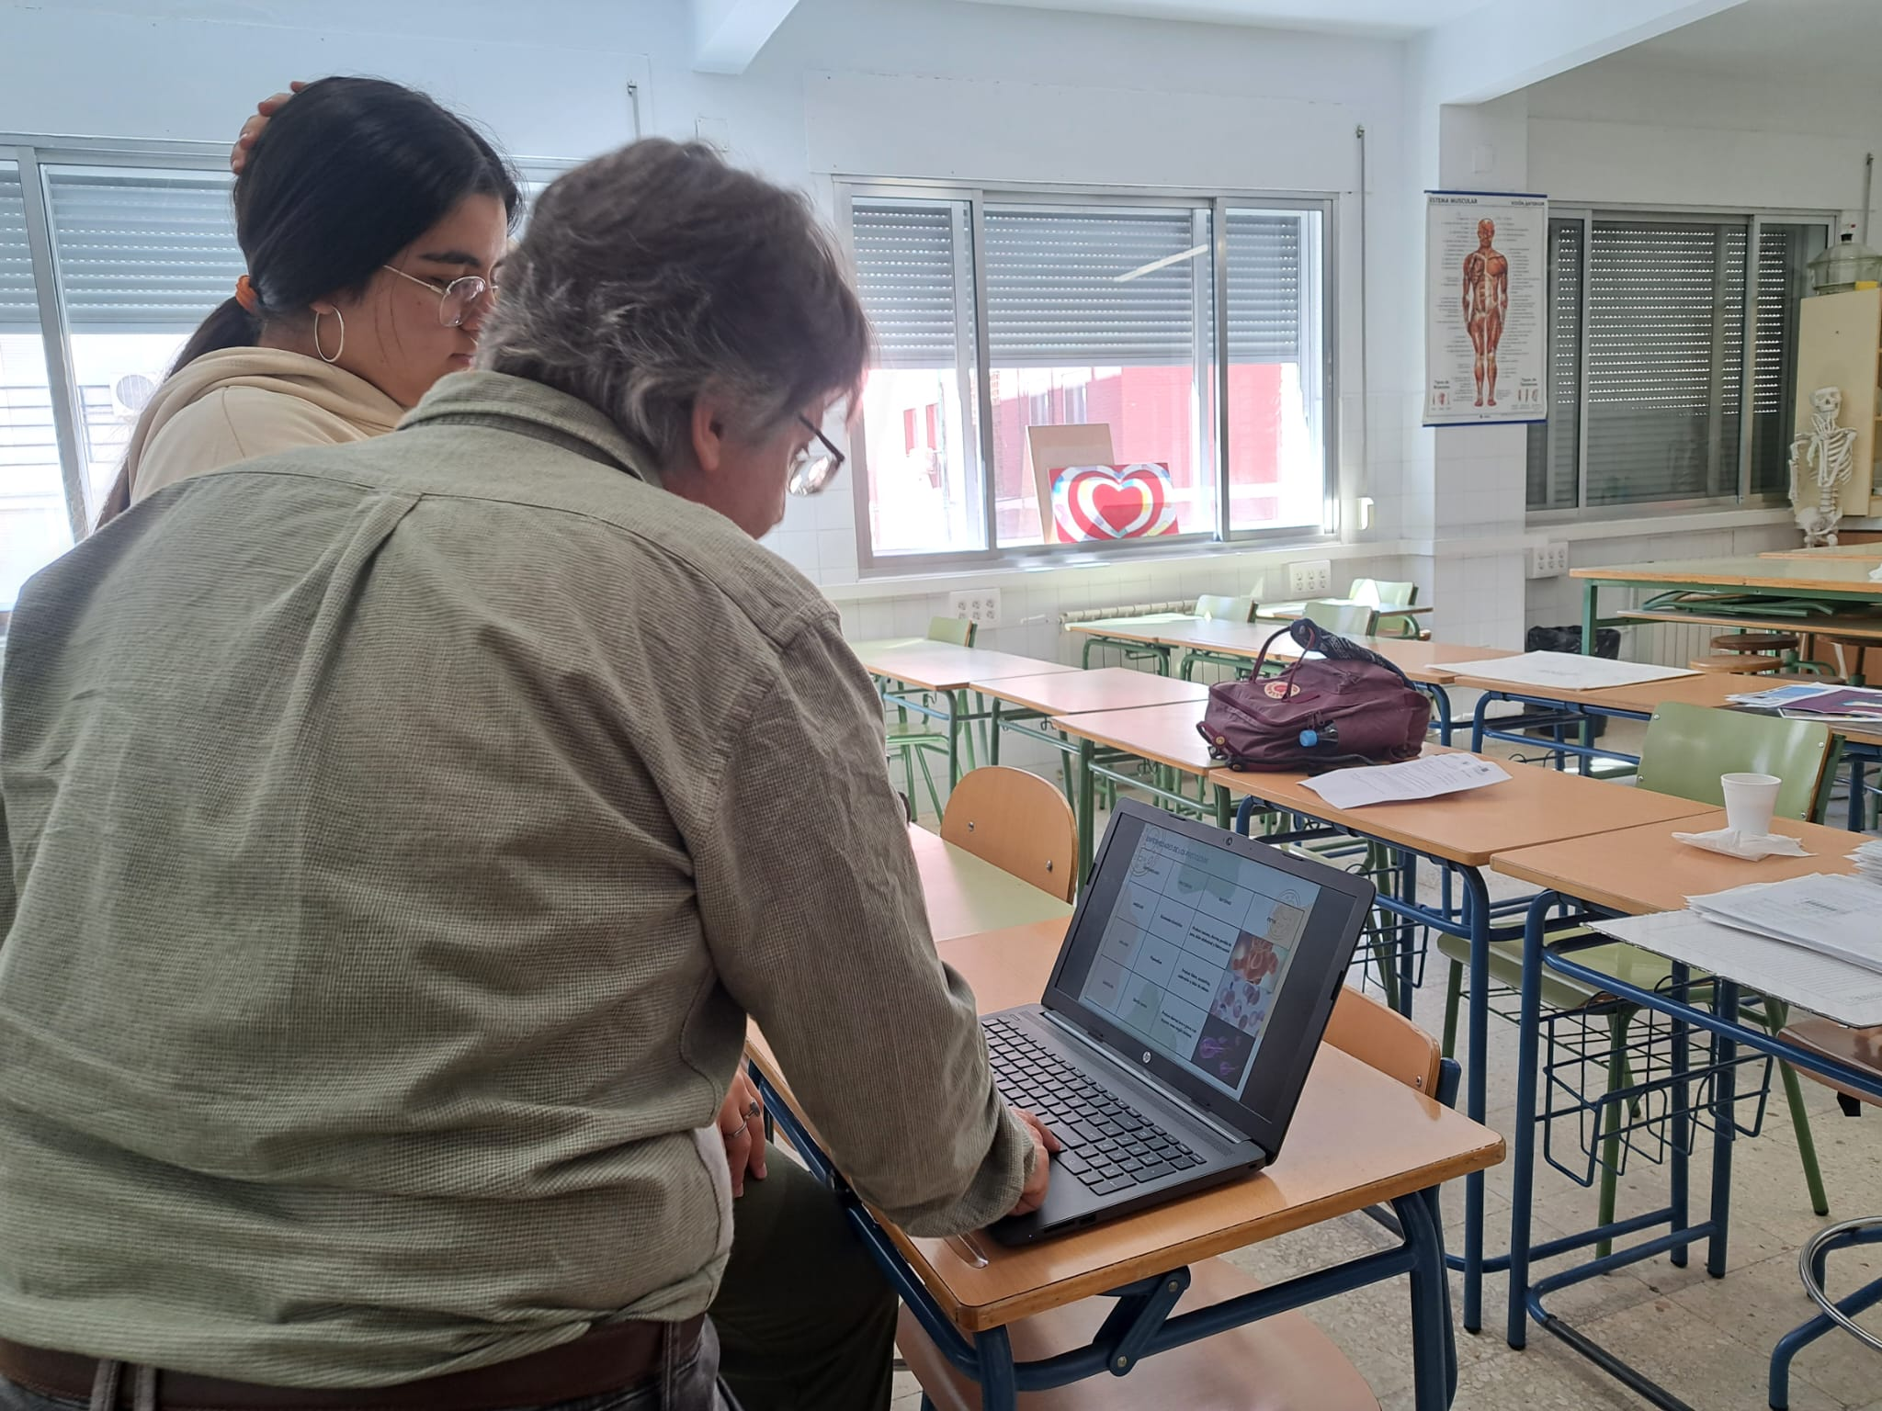
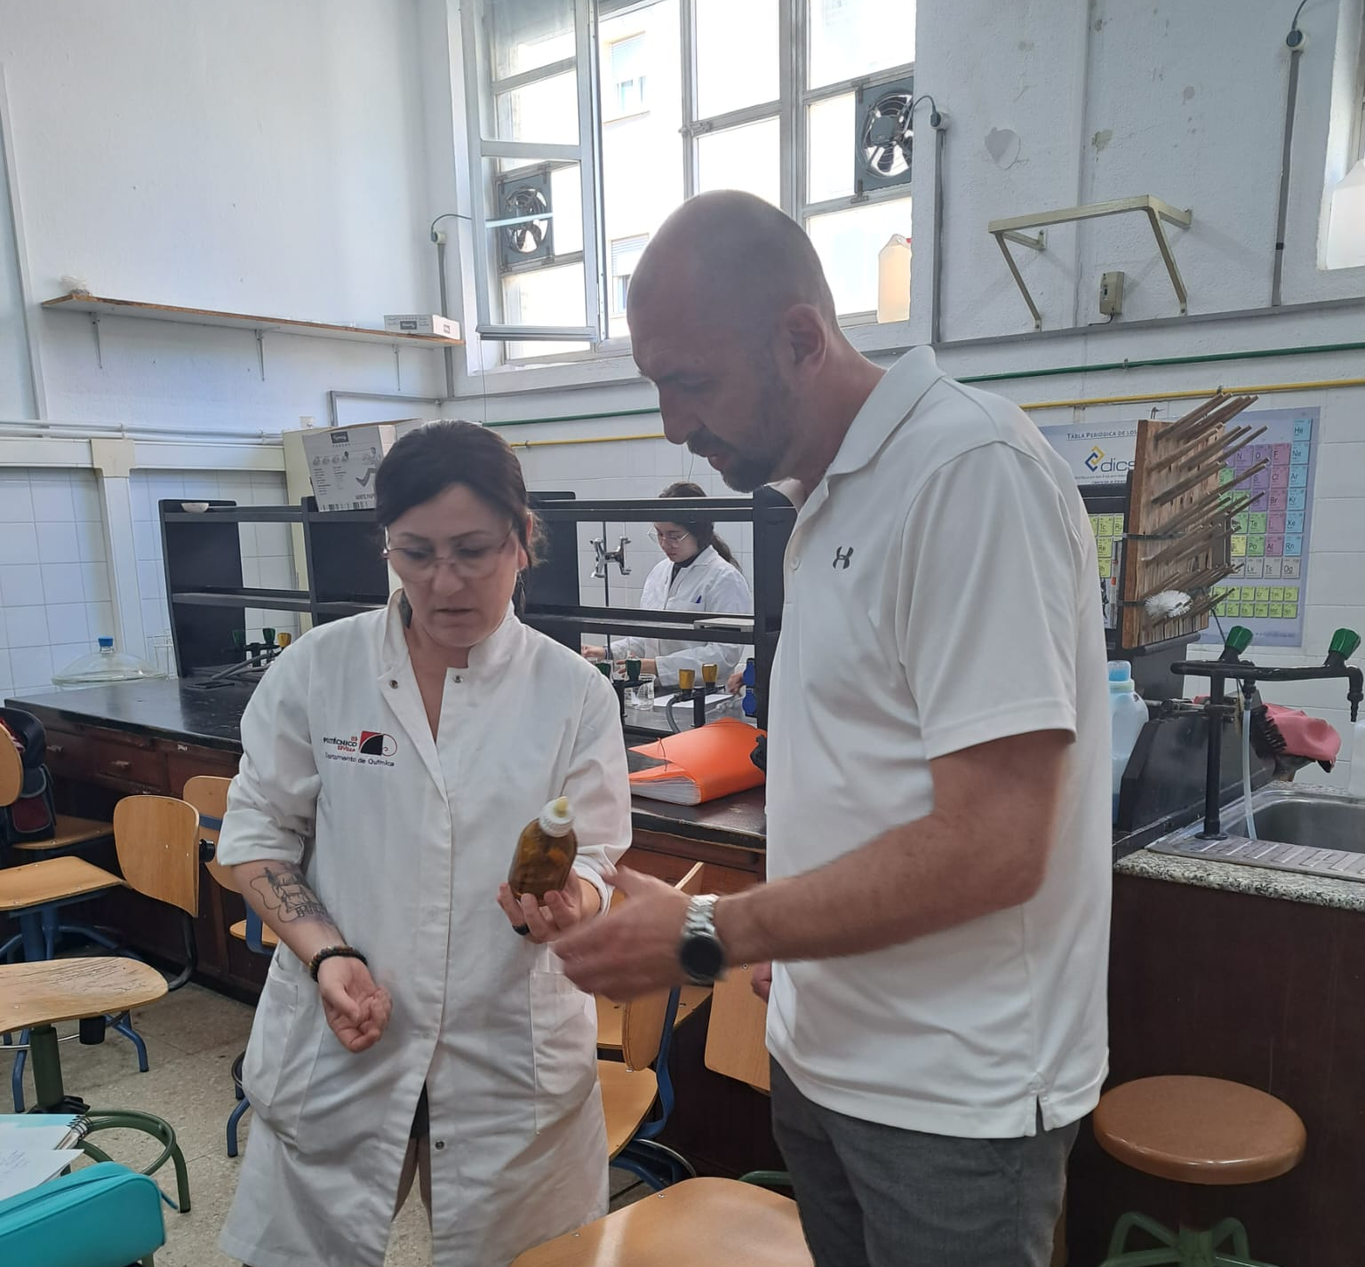
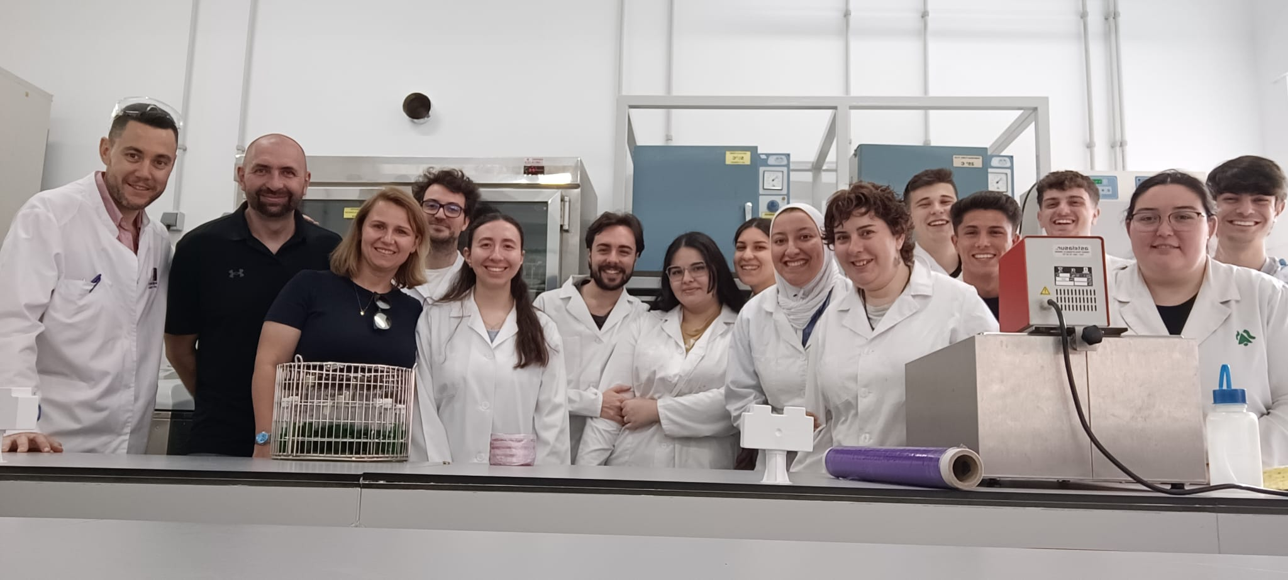
Nauczyciele
Możliwość obserwacji pracy pedagogów
Dziękujemy nauczycielom:
Jose Pedro
Rafa Marquez
Carmen de Cries
Inocente Pecero

Slide 10
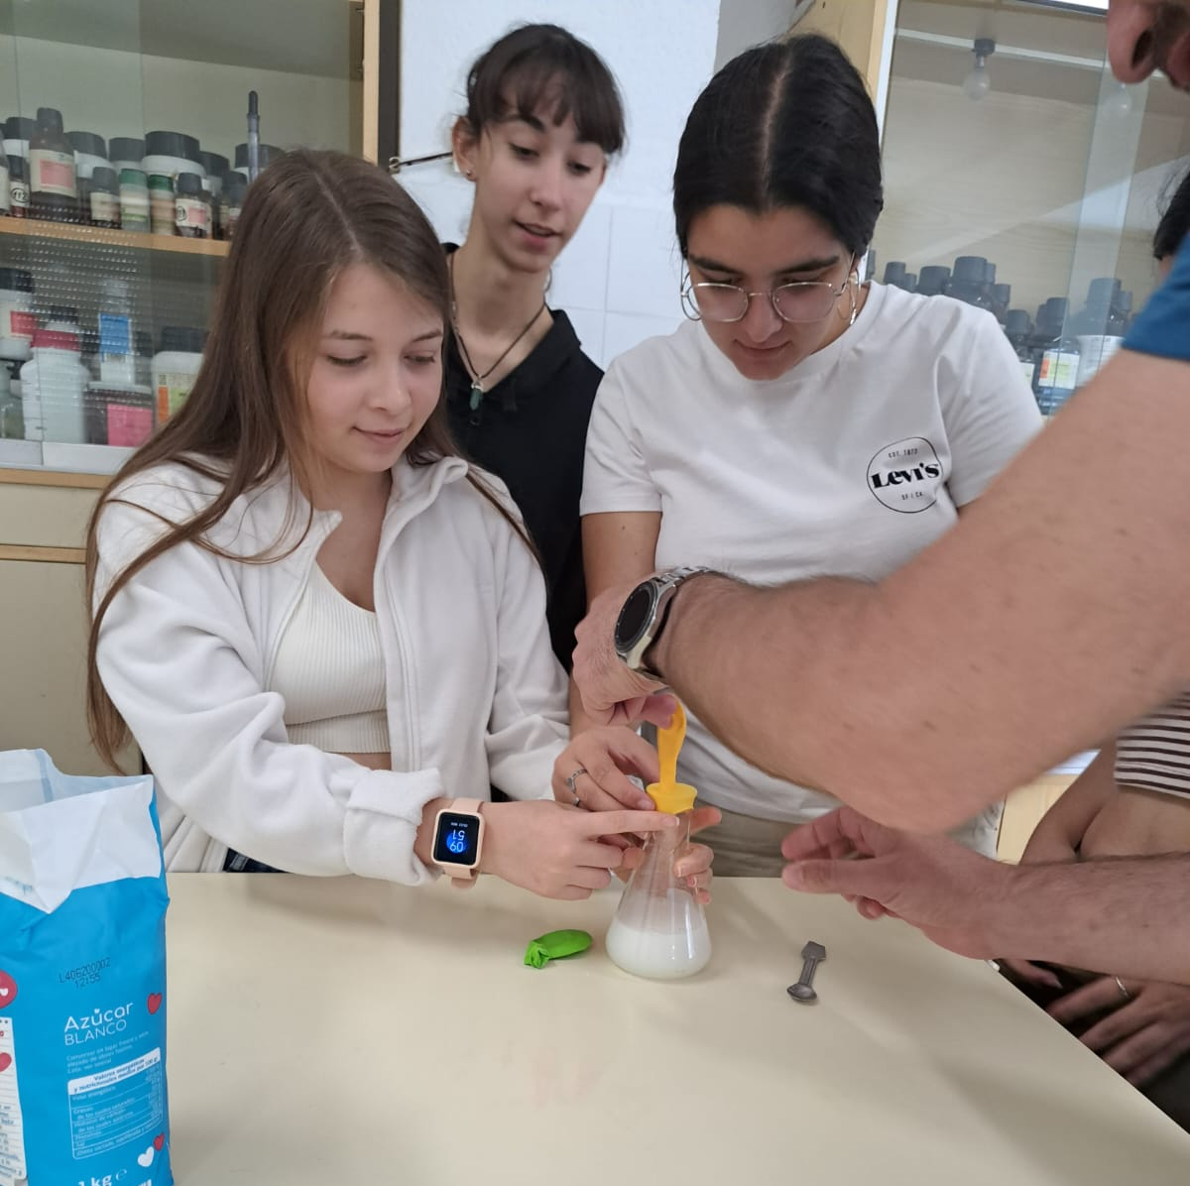
Uczniowie
Profil ucznia
  przygotowanie uniwersyteckie
  ścieżka zawodowa ( technikum)
Możliwość obserwacji pracy uczniów przygotowujących się na studia lub do zawodu ( technik analityk, technik analizy chemicznej, technik analizy żywności, technolog przemysłowy)

Slide 11
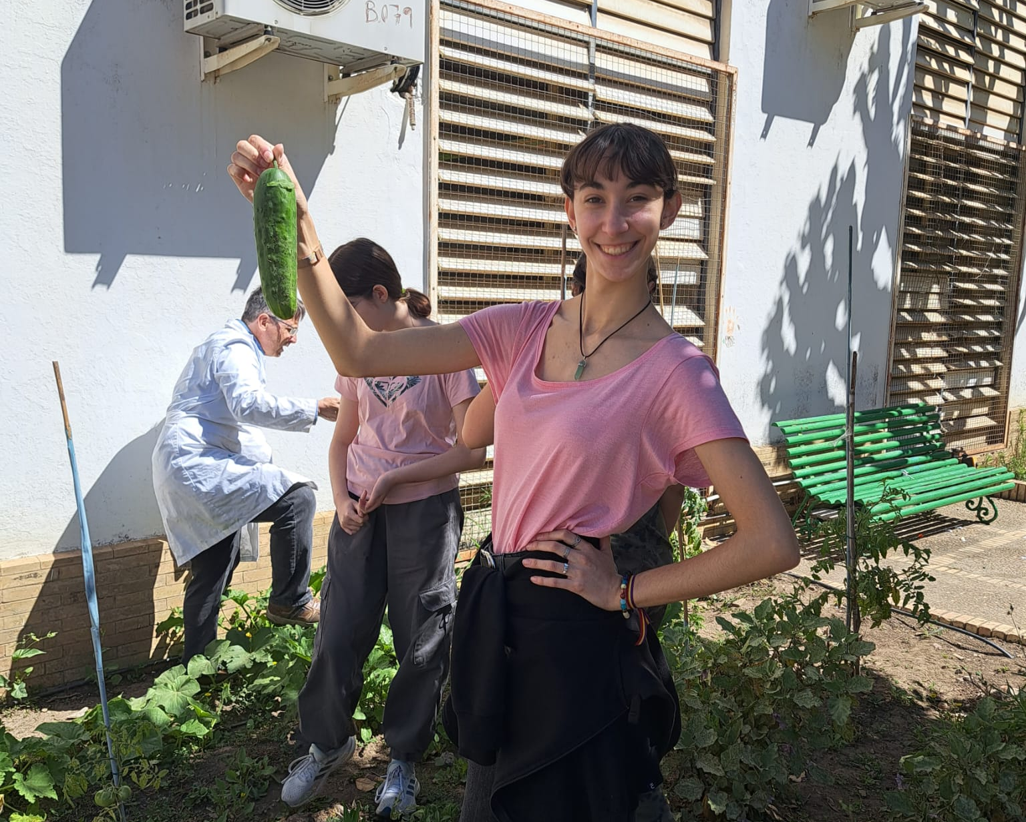
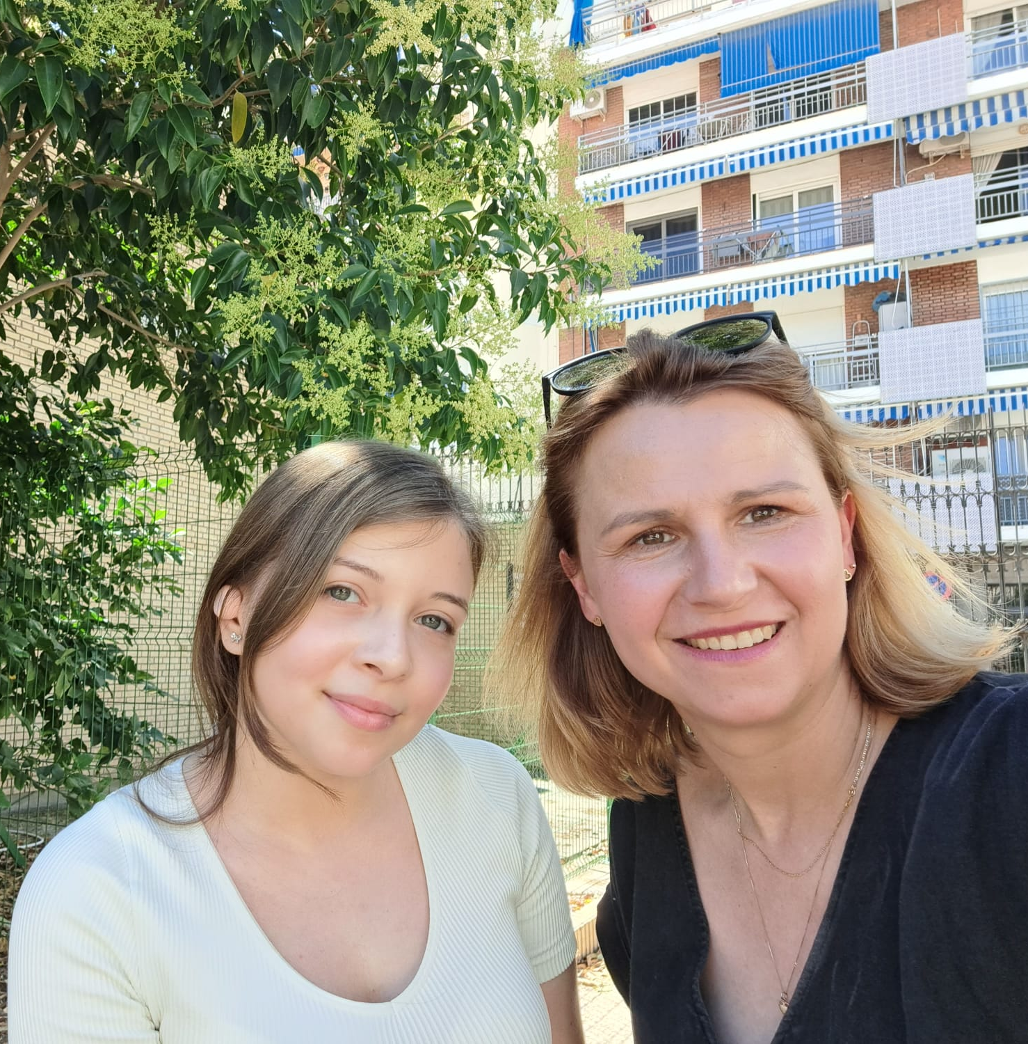
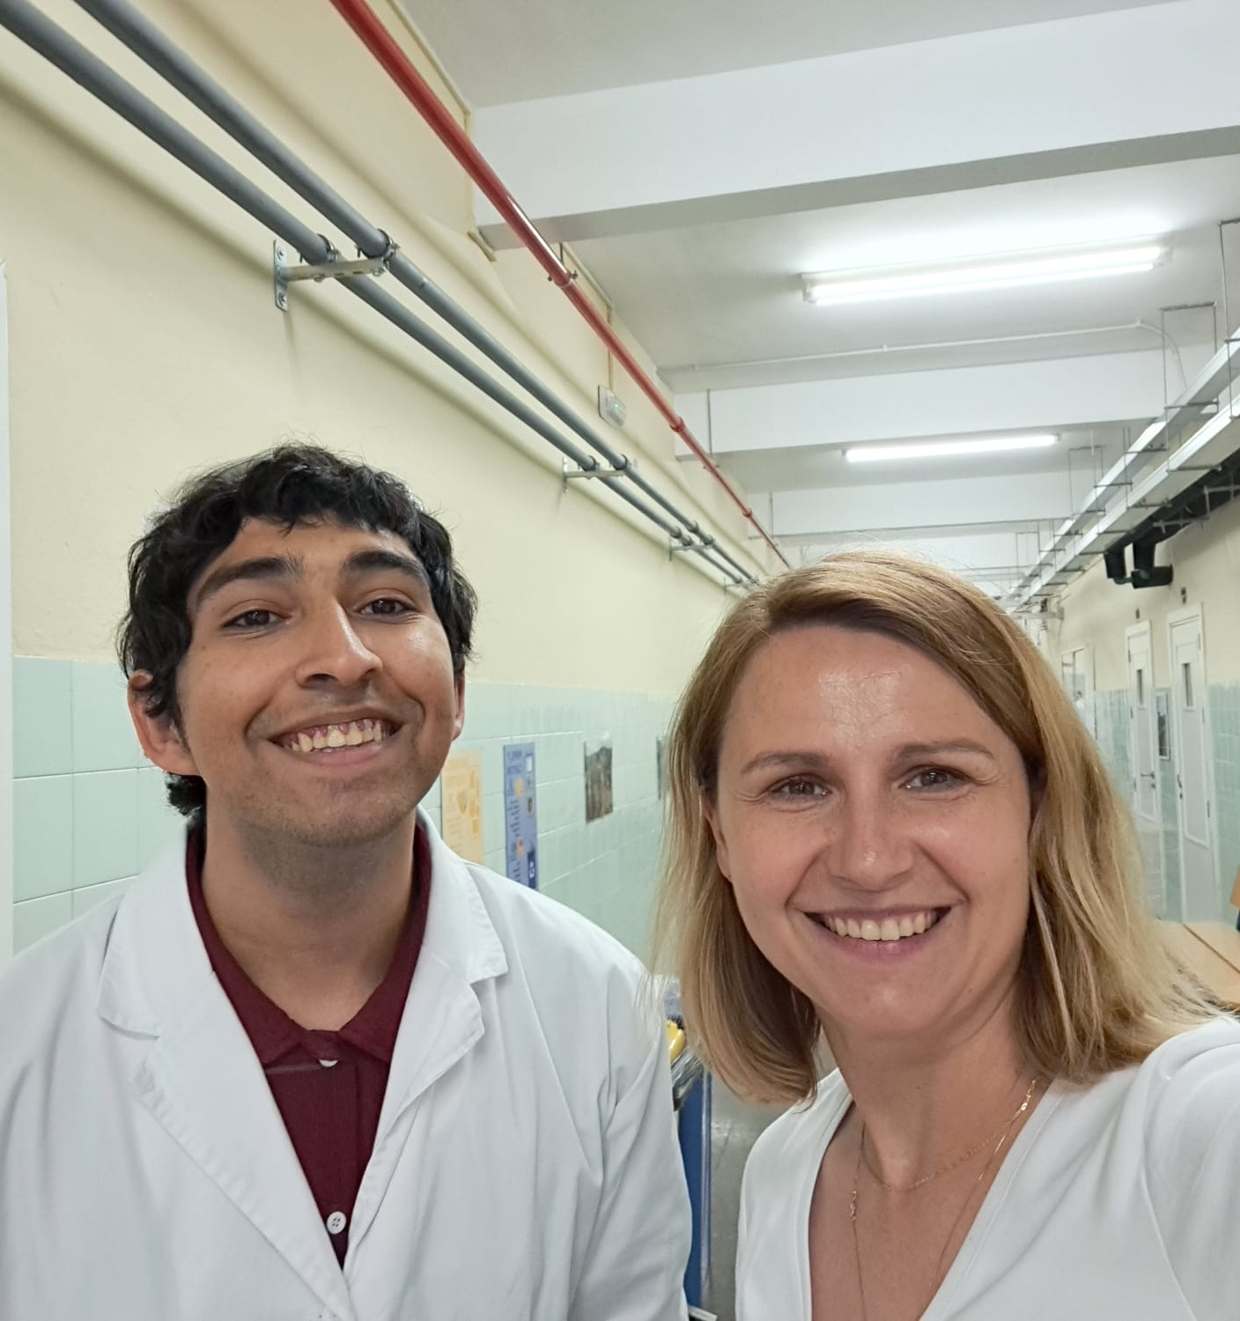
Uczniowie i ich historie

Slide 12
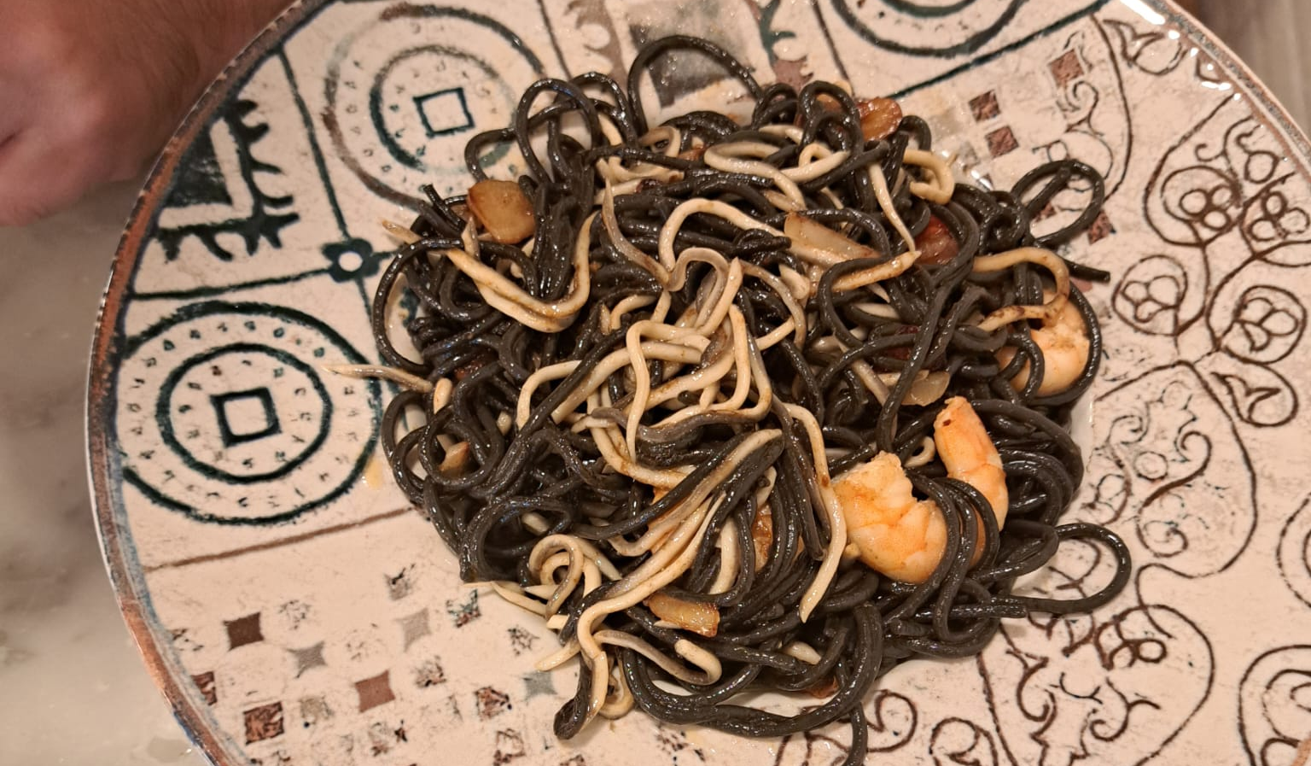
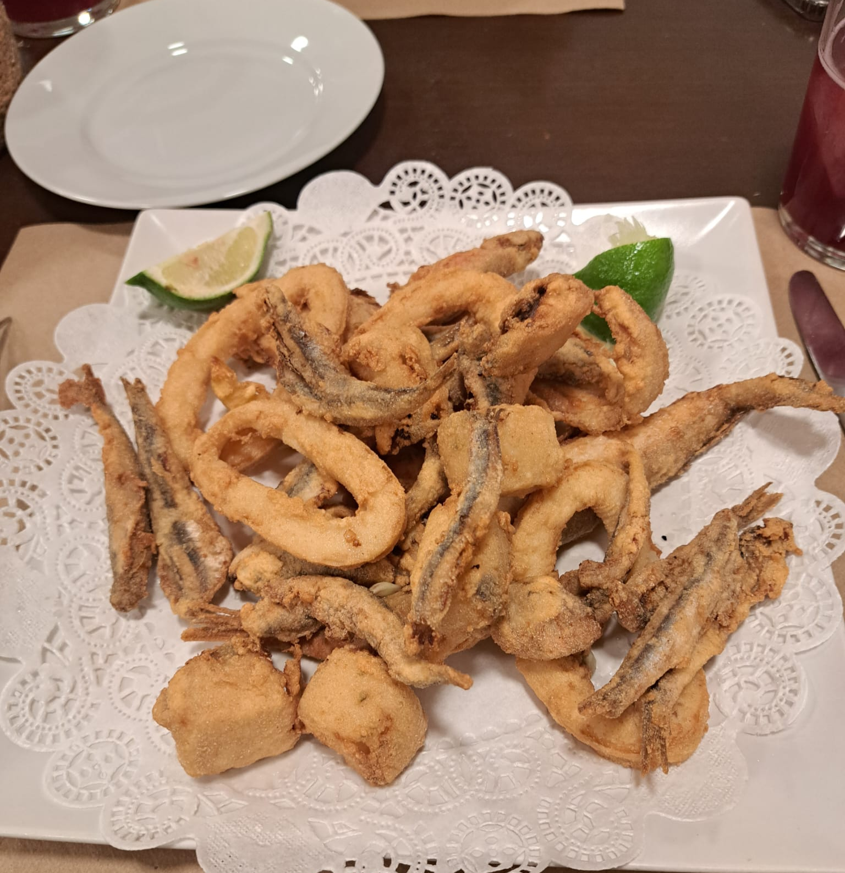
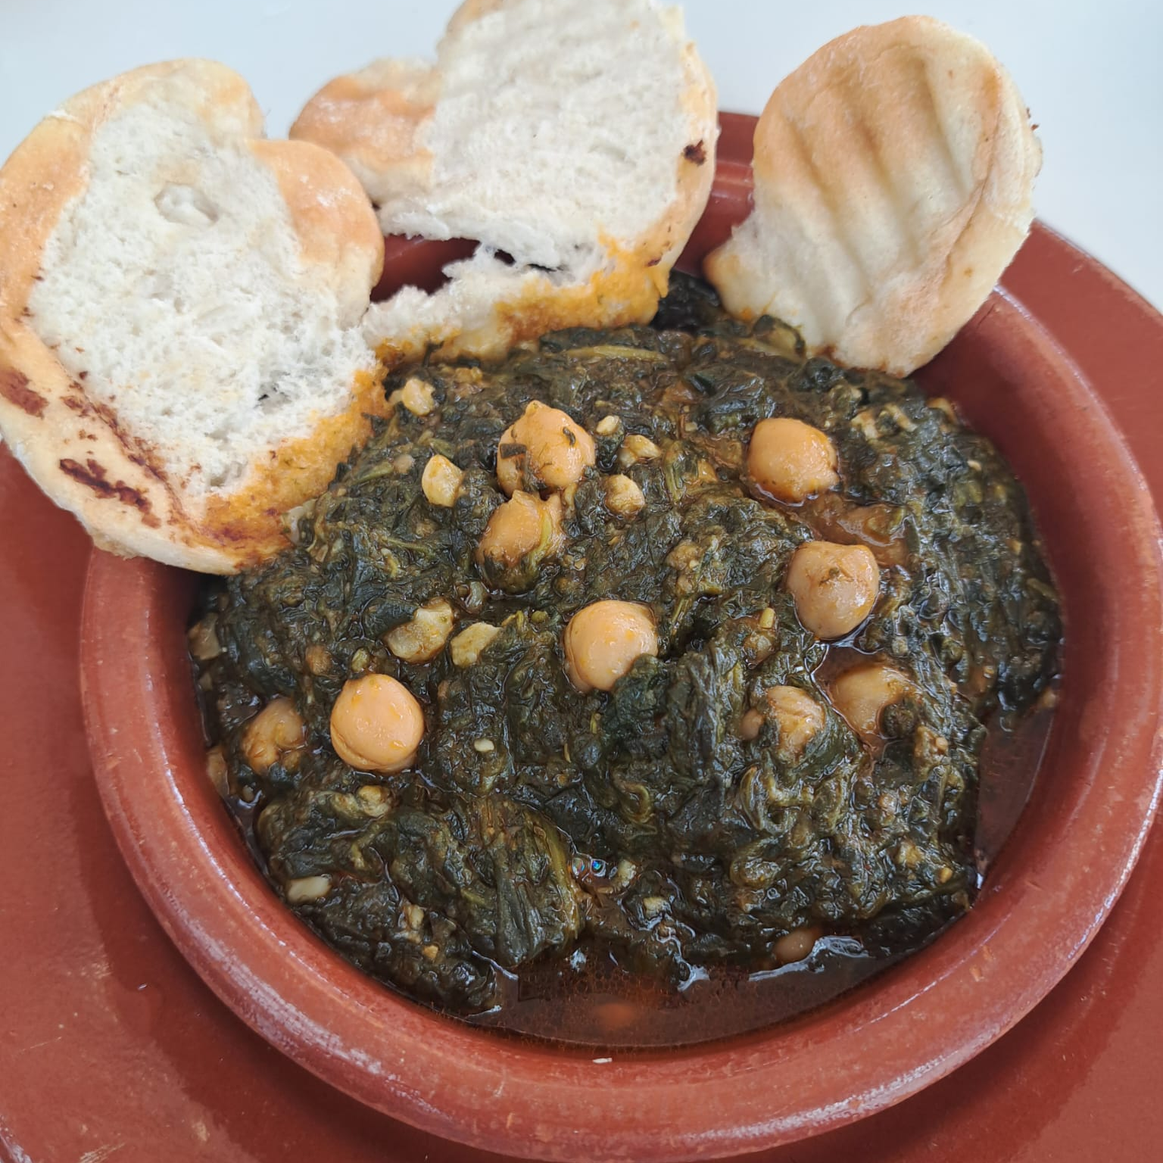
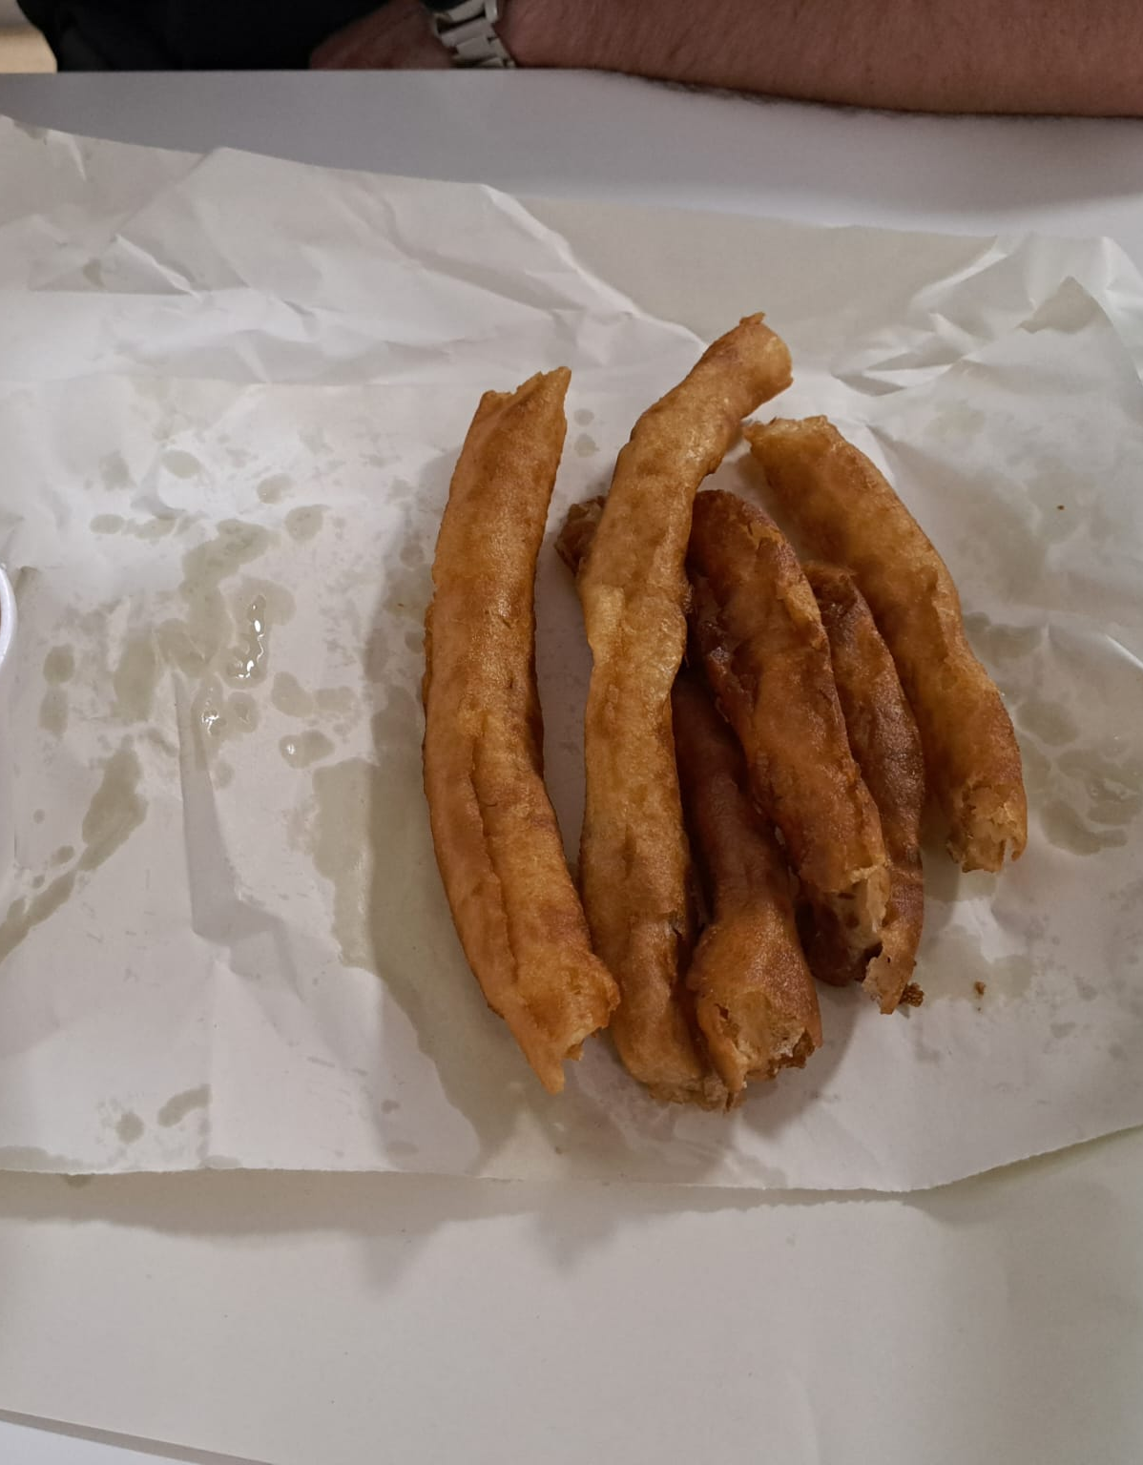
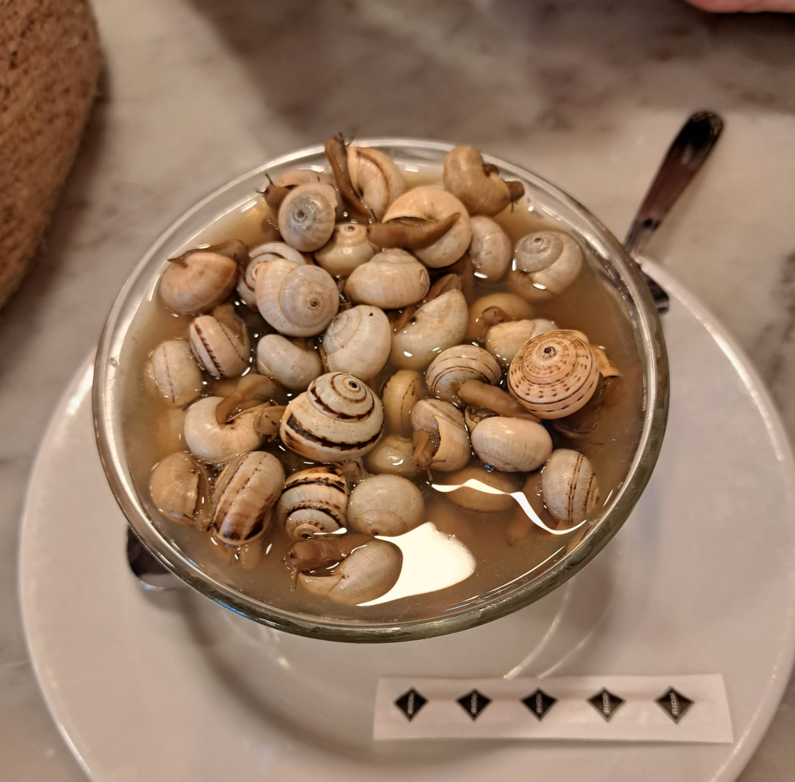
Zachęcając do udziału w programie Erasmus +
Pyszne jedzenie

Slide 13
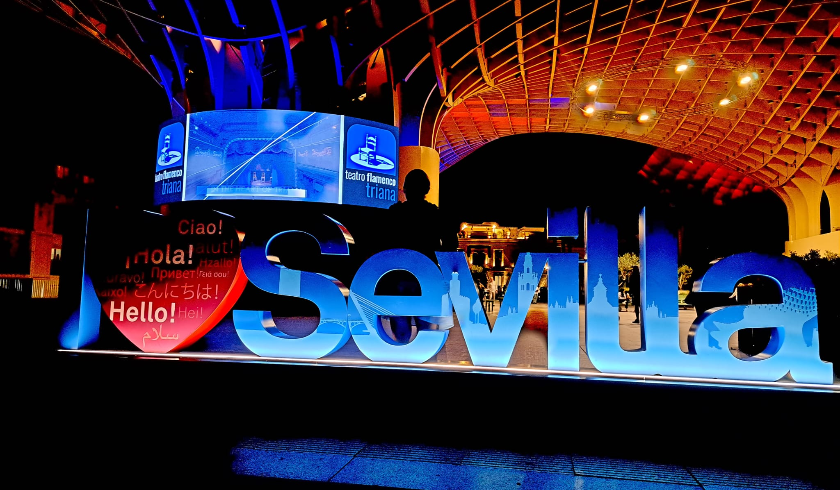
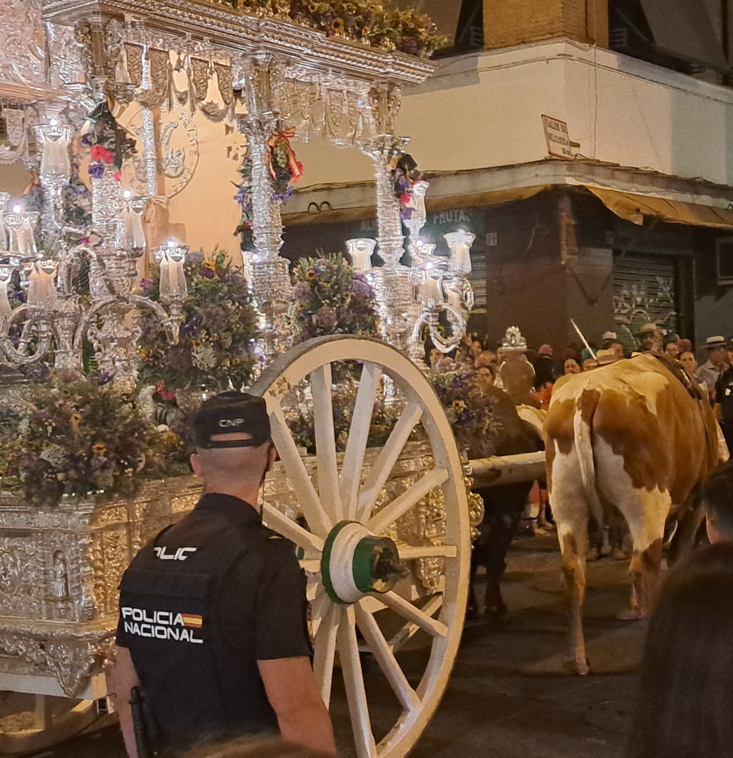
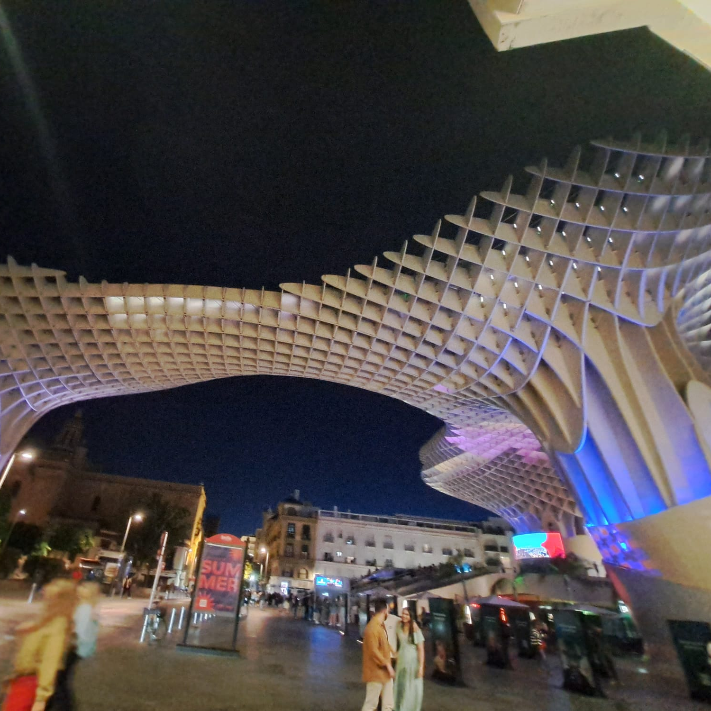
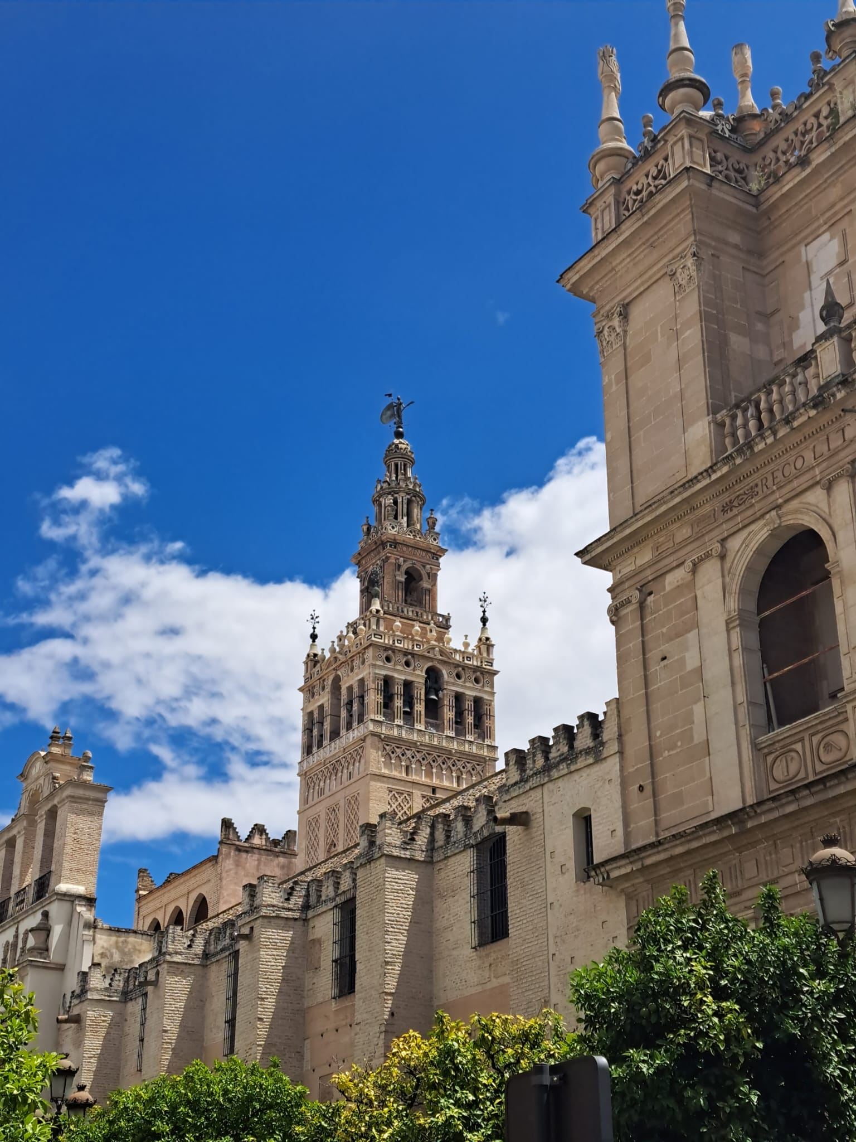
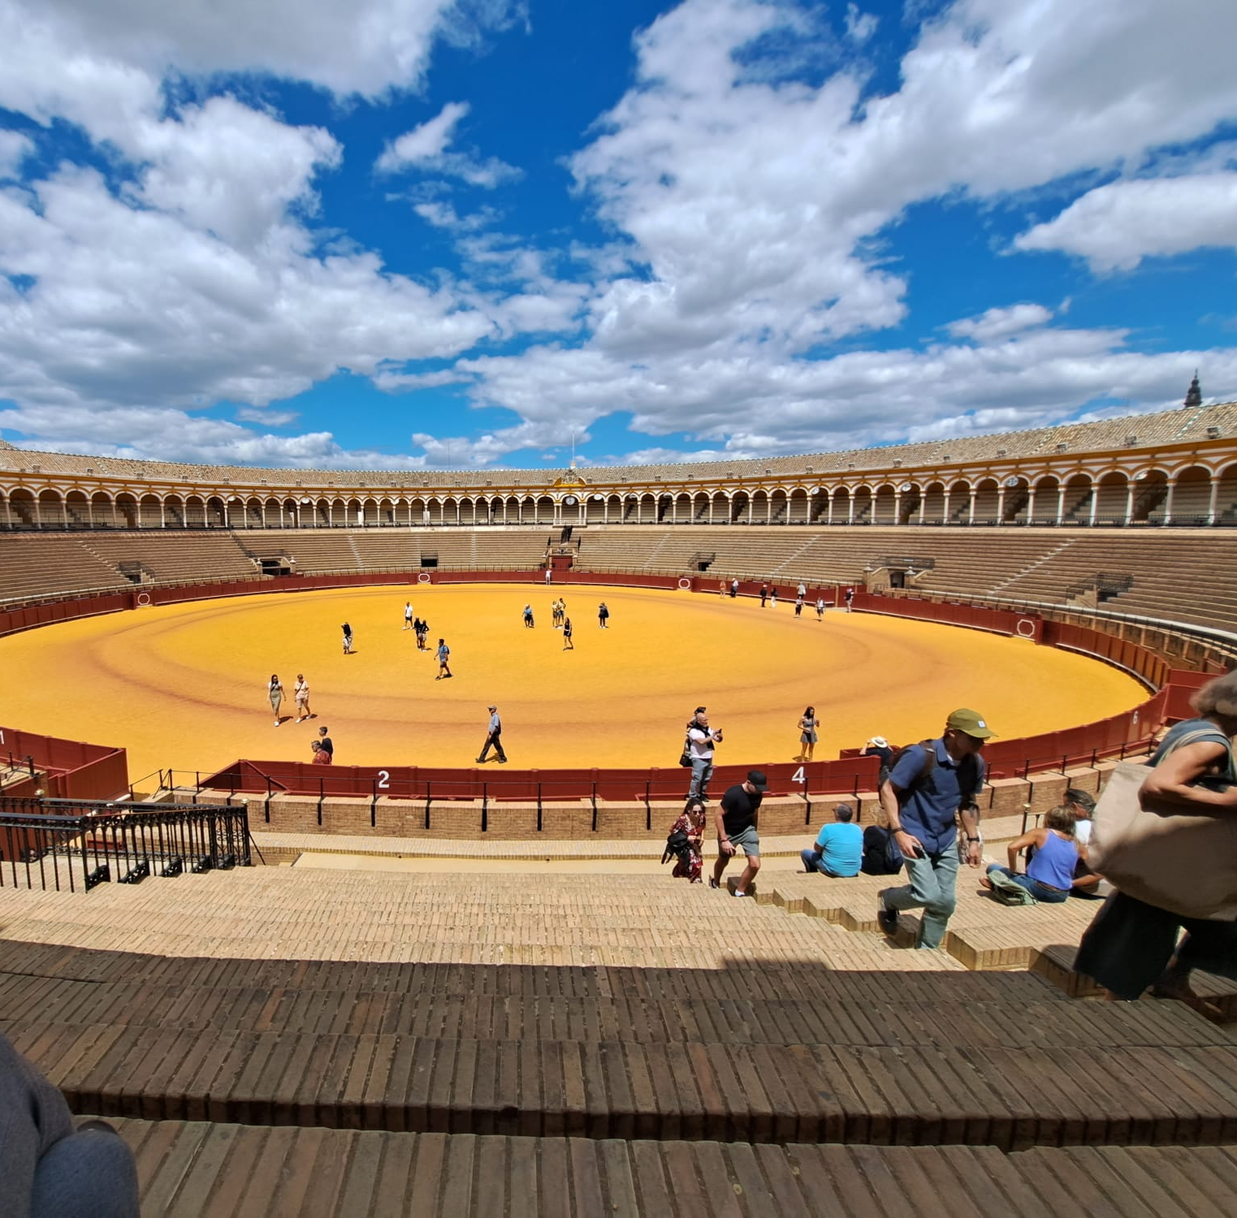
Zachęcając do udziału w programie Erasmus +
Zabytki i unikalny klimat miasta

